Slide 1






Slide 2
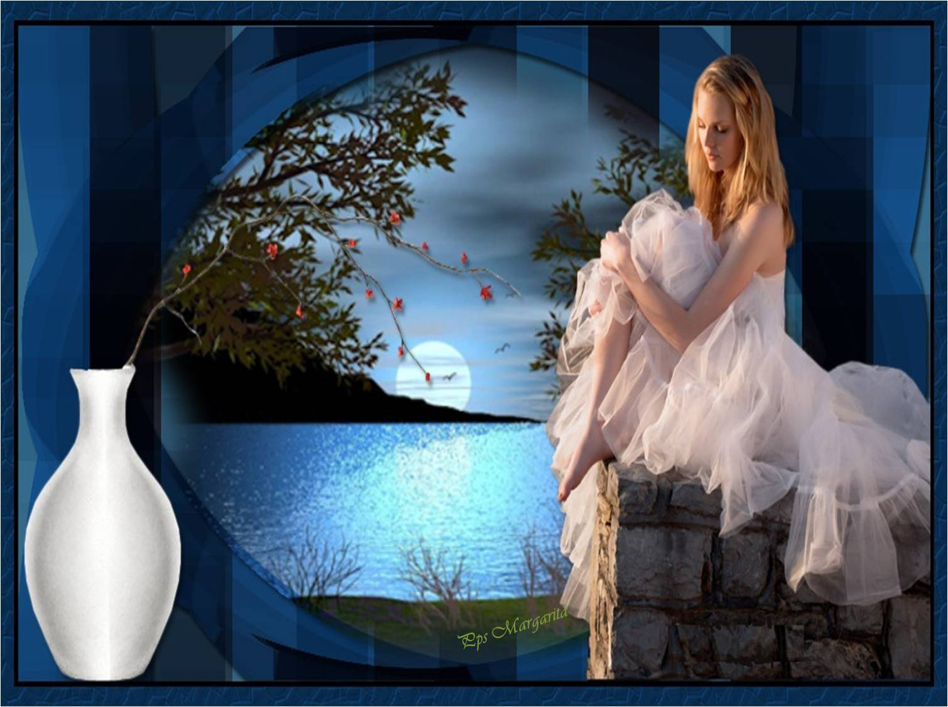
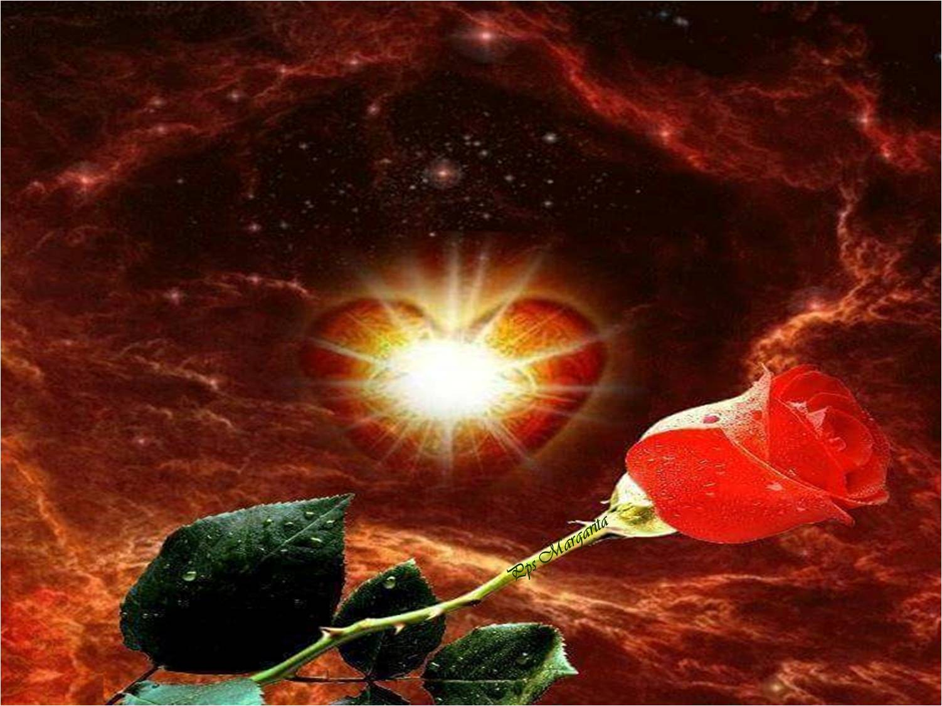
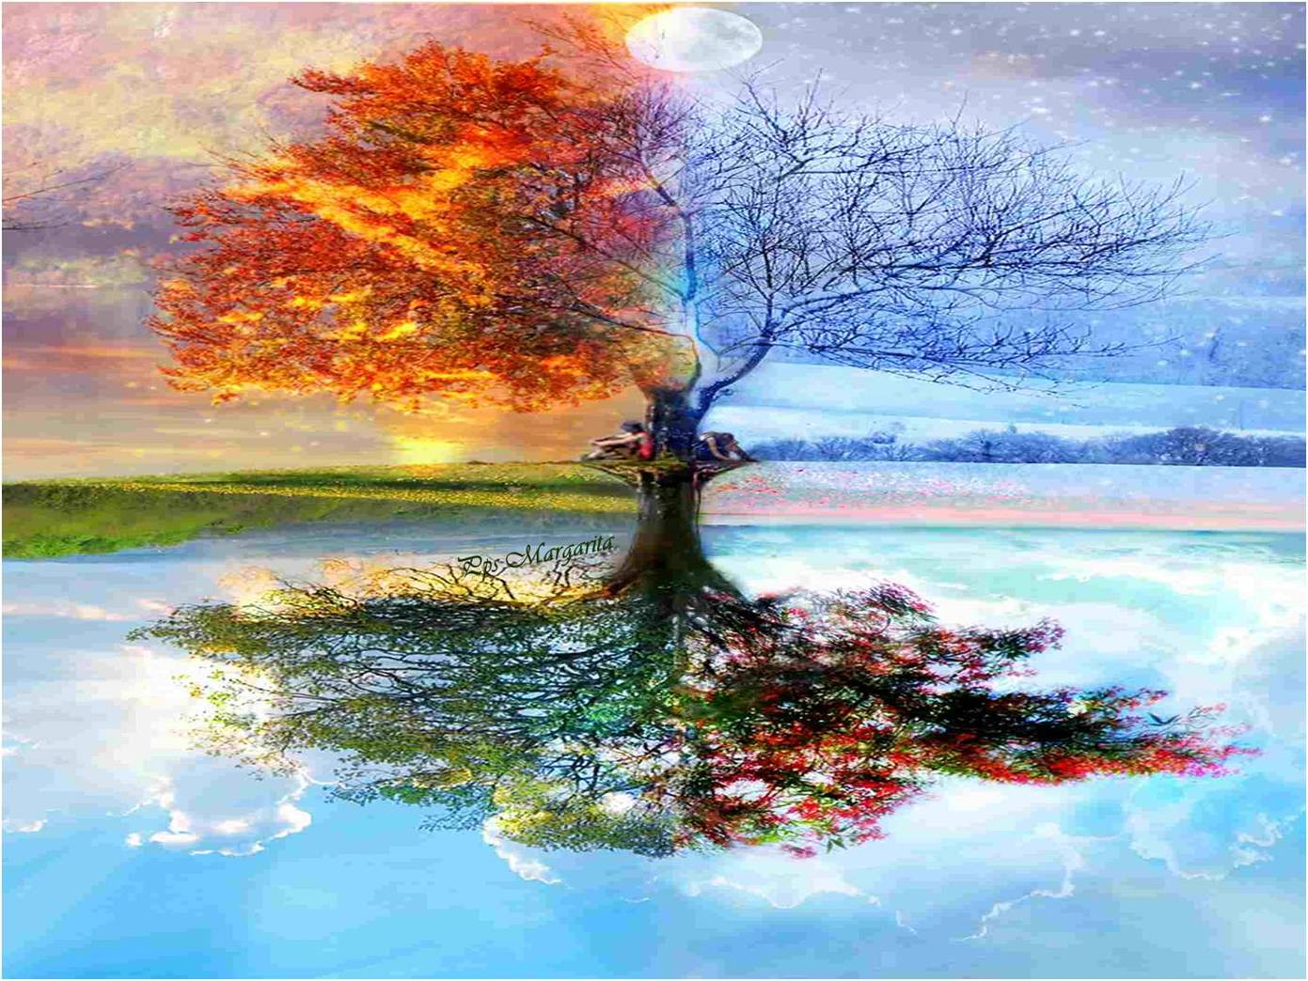
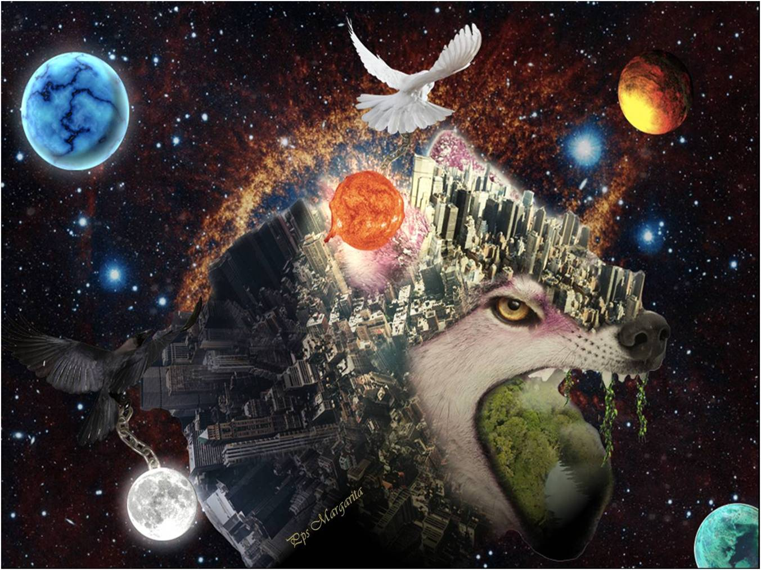
Cambia el modo de pensar
Cambia todo en este mundo
Cambia también lo profundo
Cambia lo superficial

Slide 3
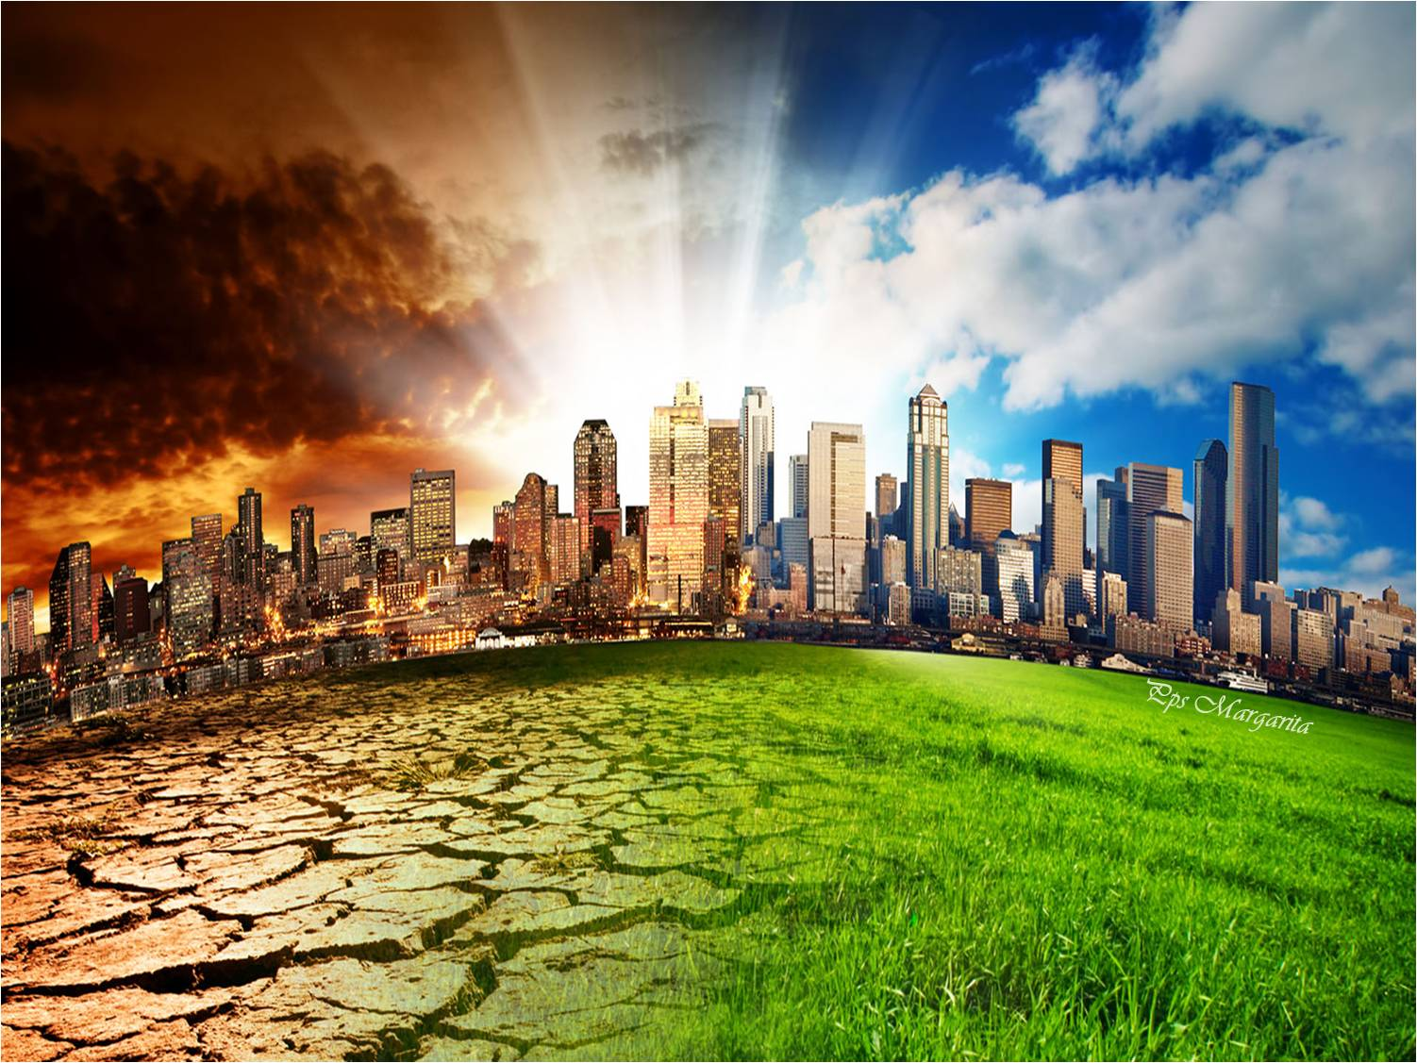
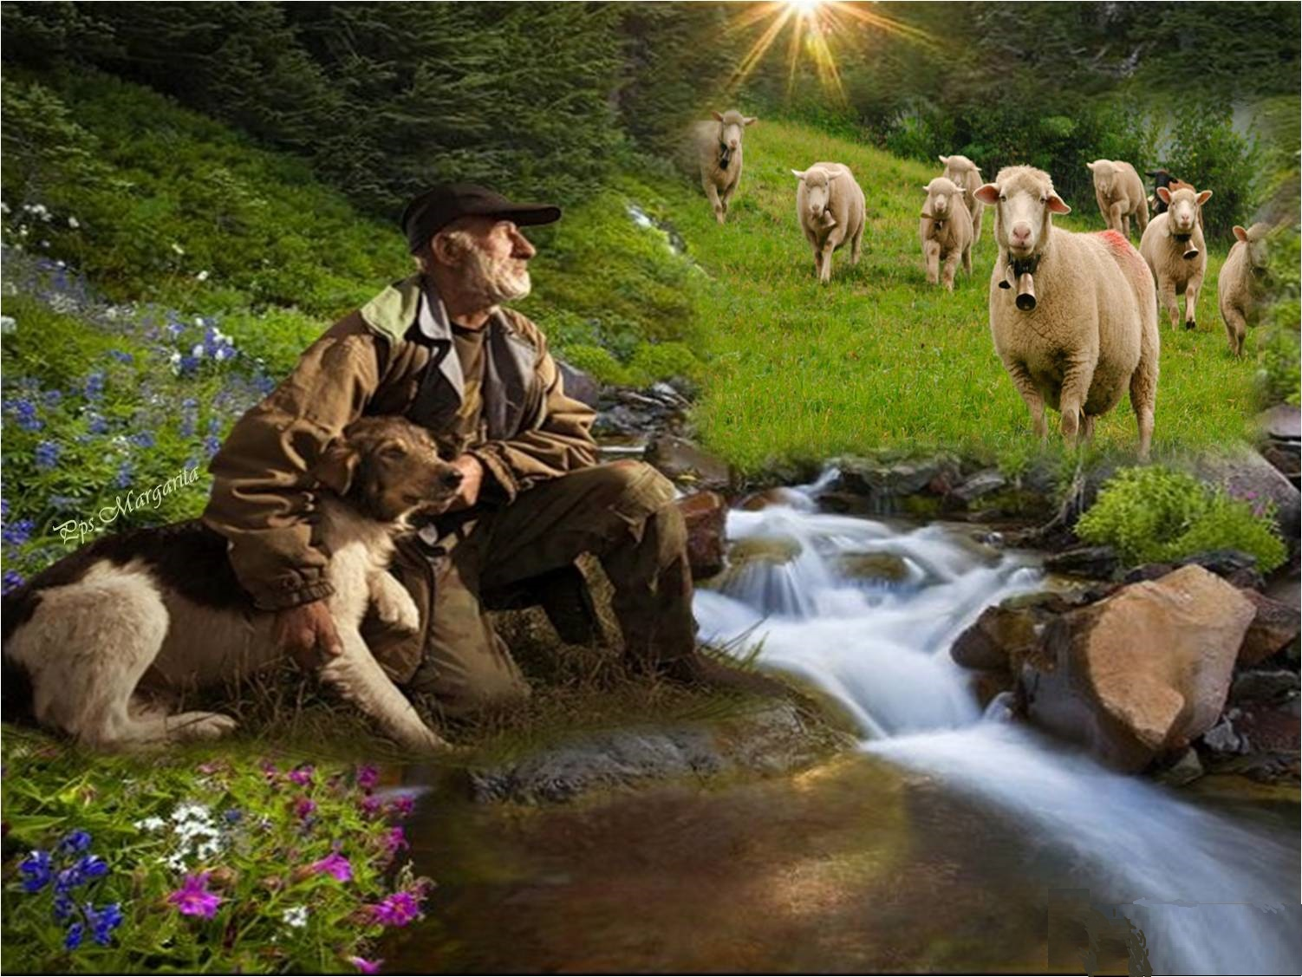
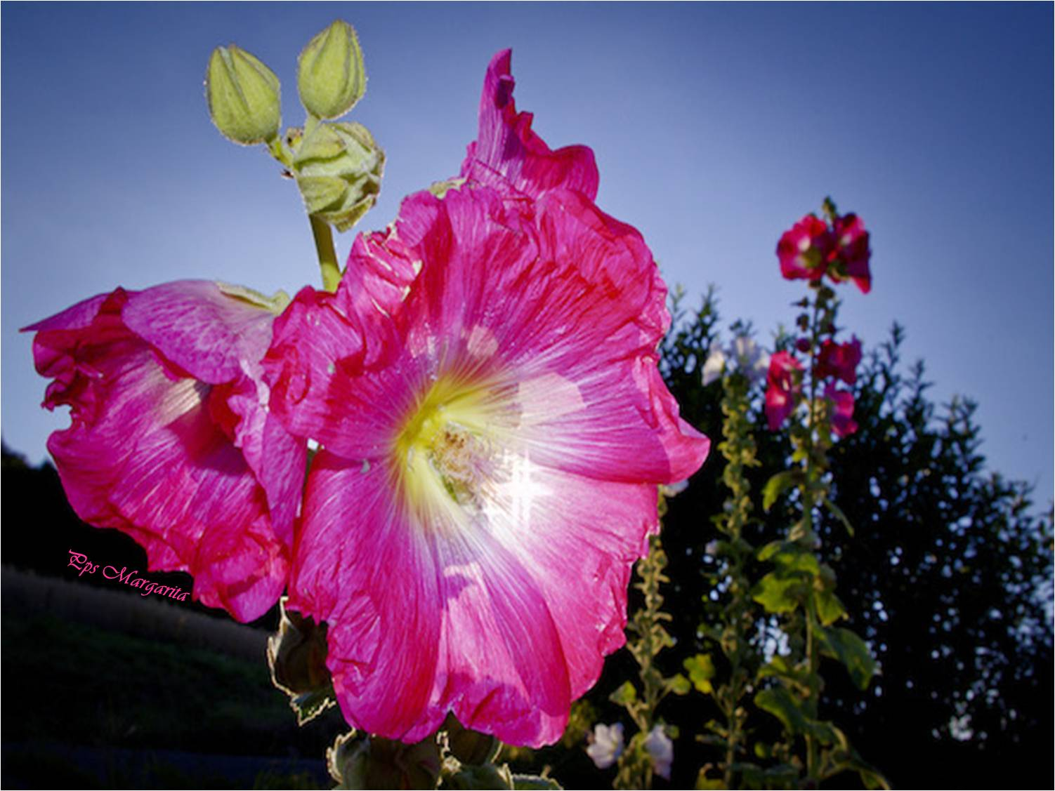
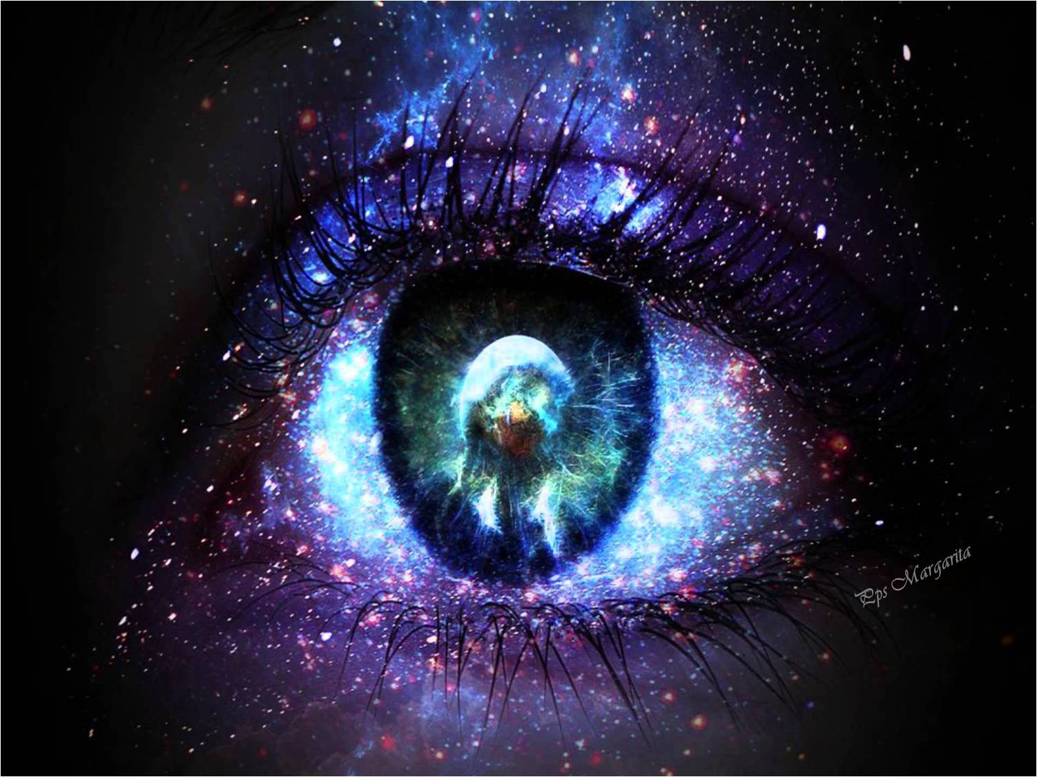
Cambia el pastor su rebaño
Y así como todo cambia
Cambia el clima con los años
Que yo cambie no es extraño

Slide 4


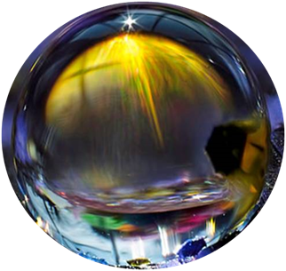
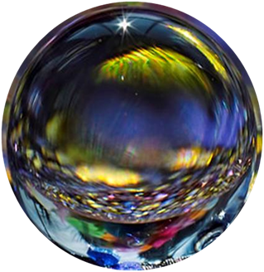

Slide 5
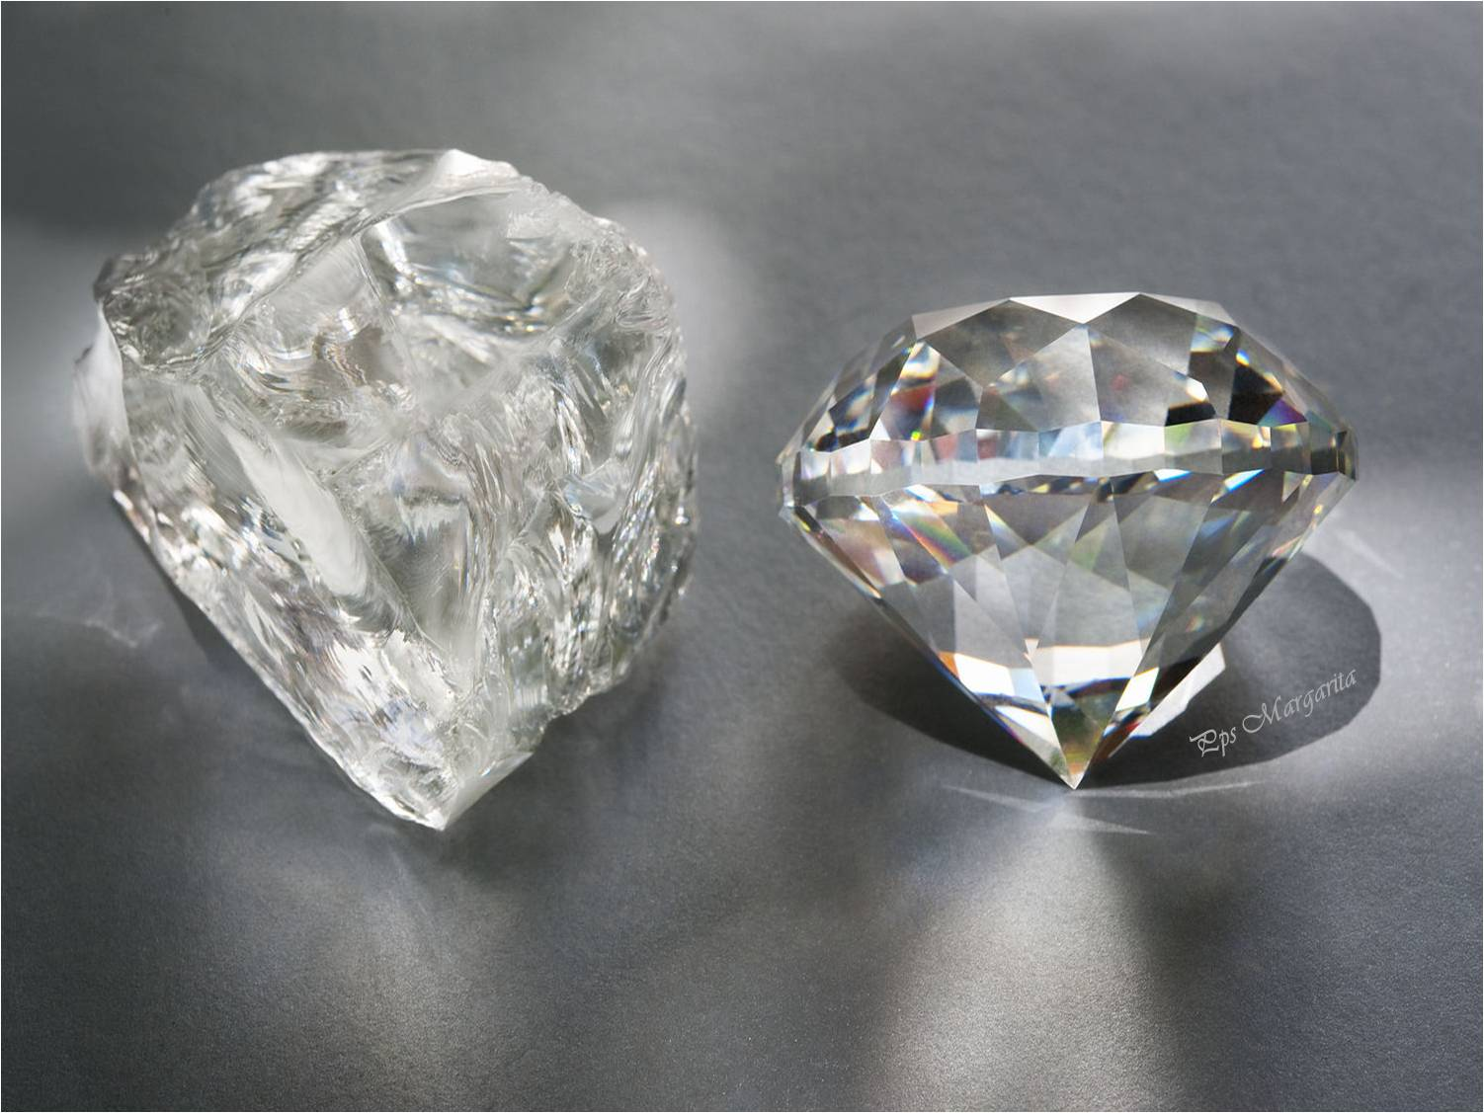

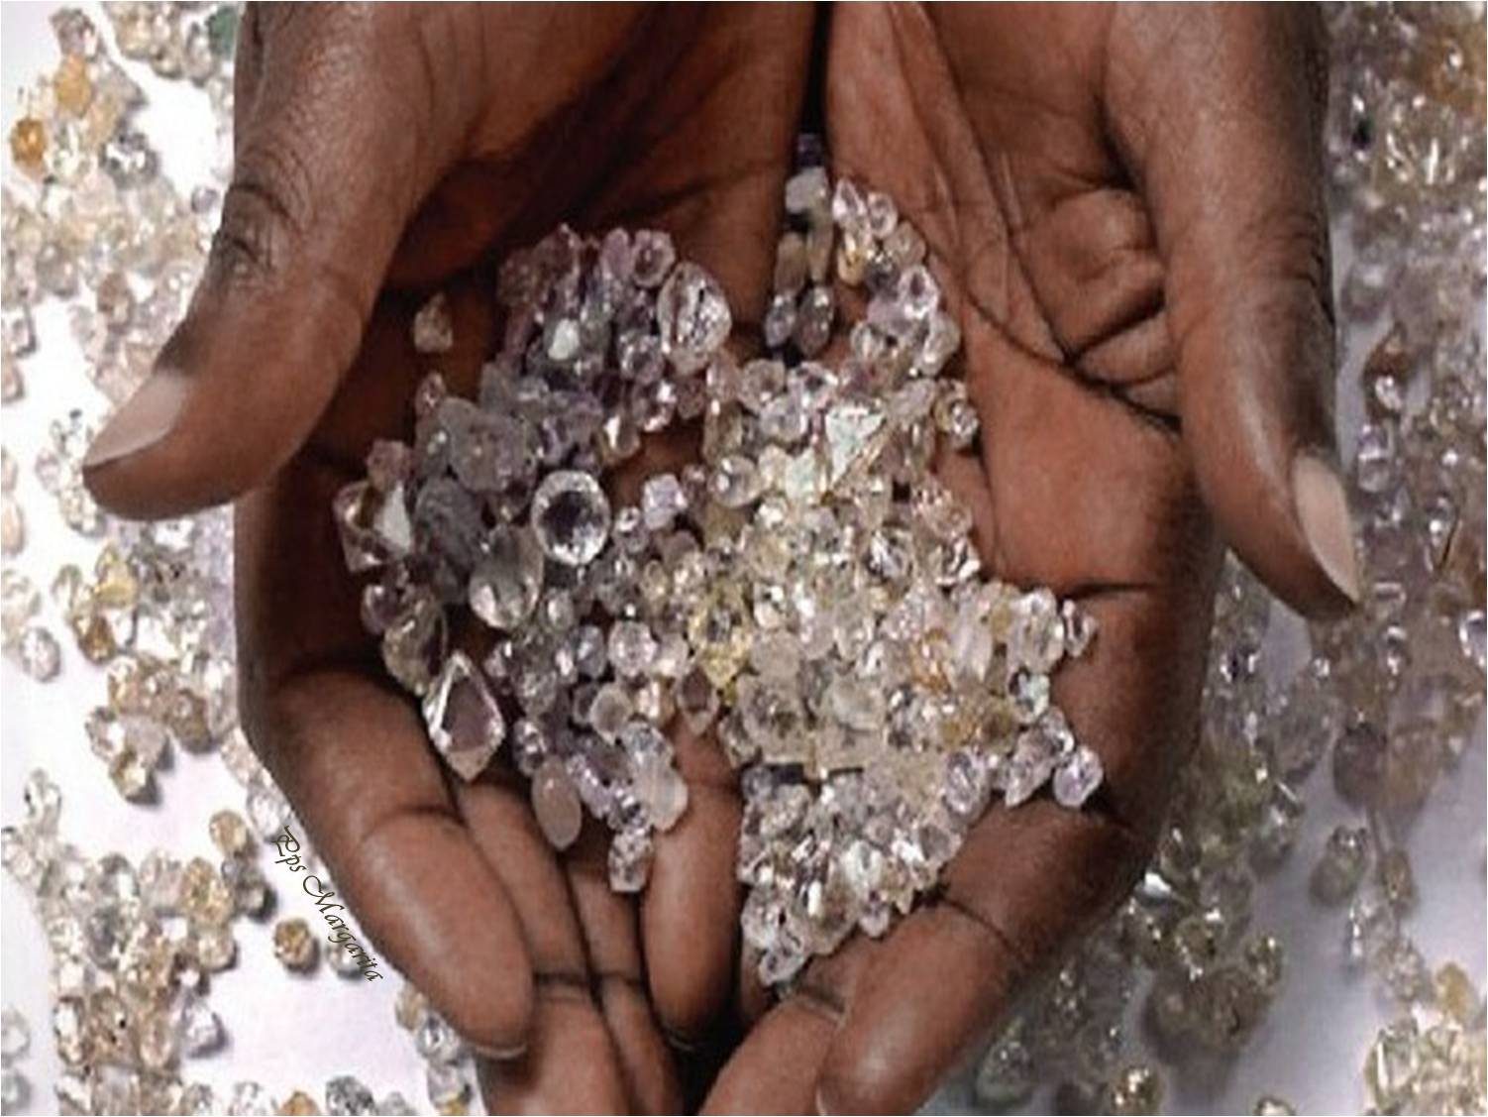
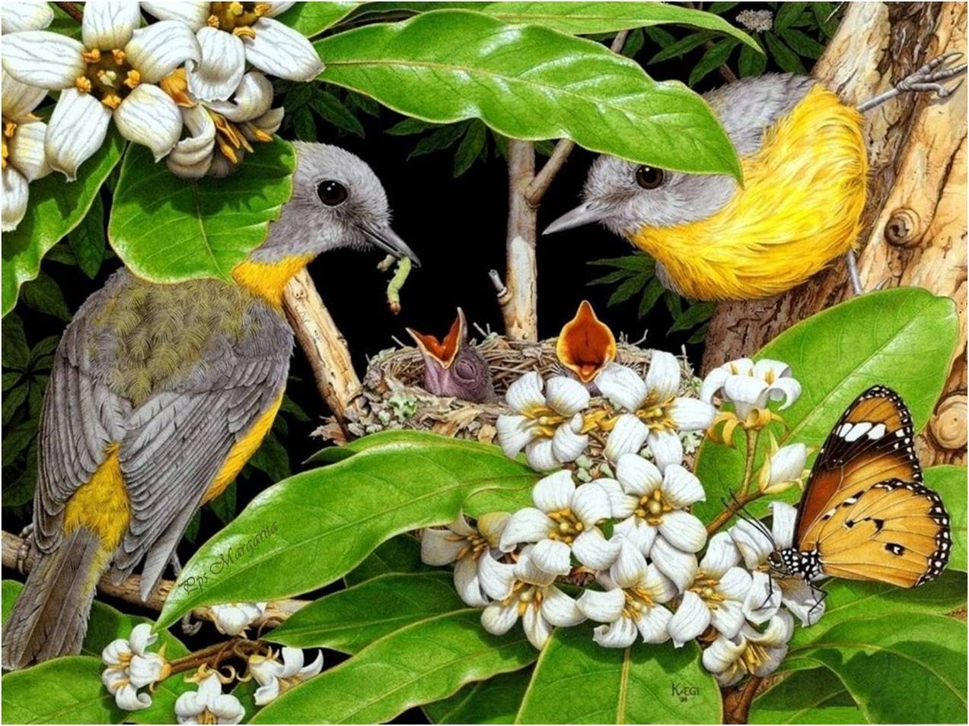
Cambia el nido el pajarillo
De mano en mano su brillo
Cambia el mas fino brillante
Cambia el sentir un amante

Slide 6
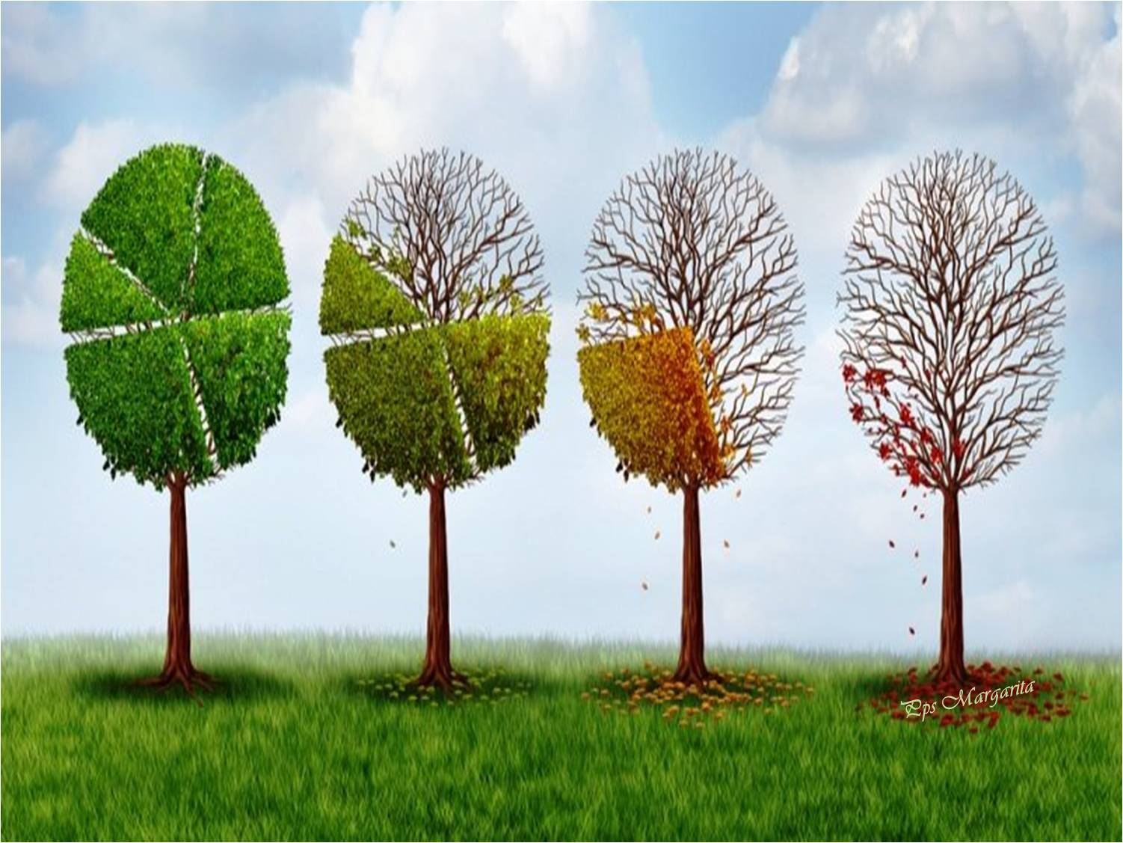
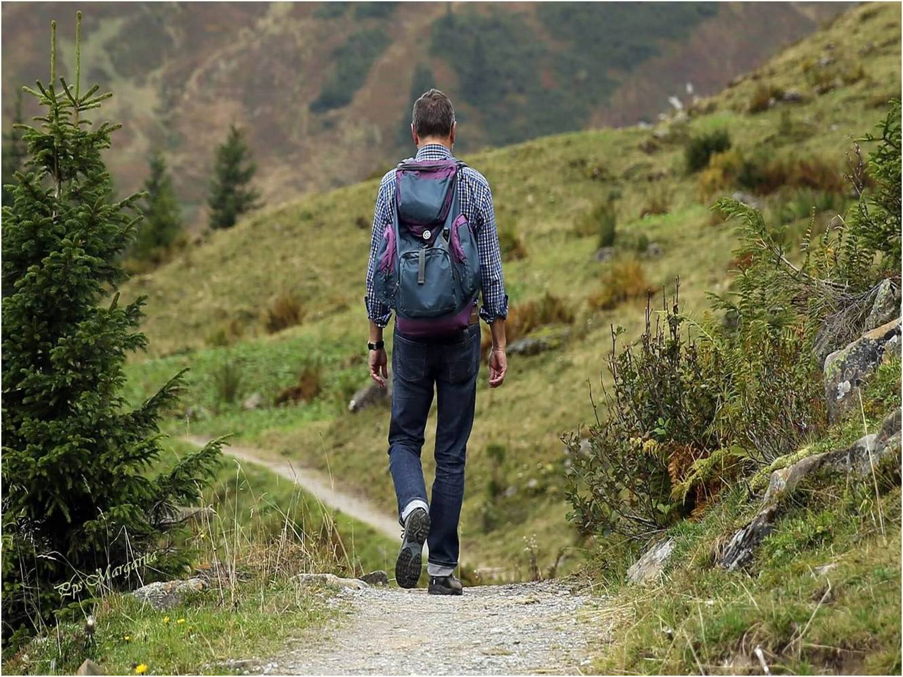
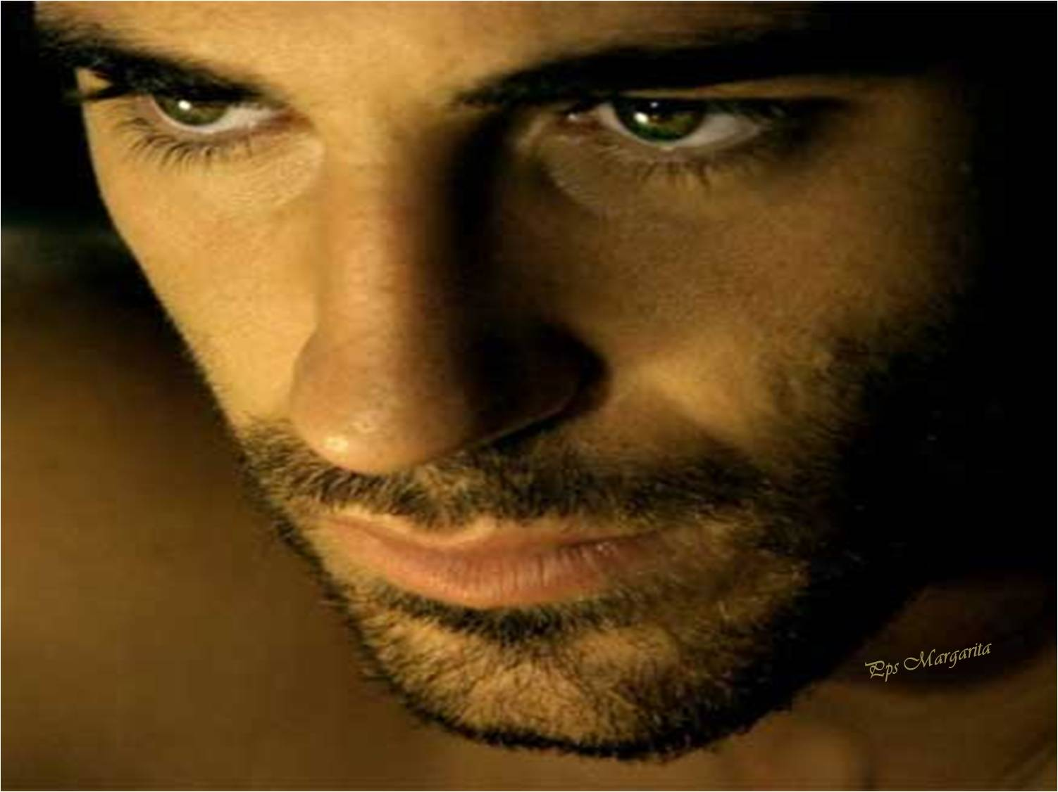

Y así como todo cambia
Cambia el rumbo el caminante
Que yo cambie no es extraño
Aunque esto le cause daño

Slide 7
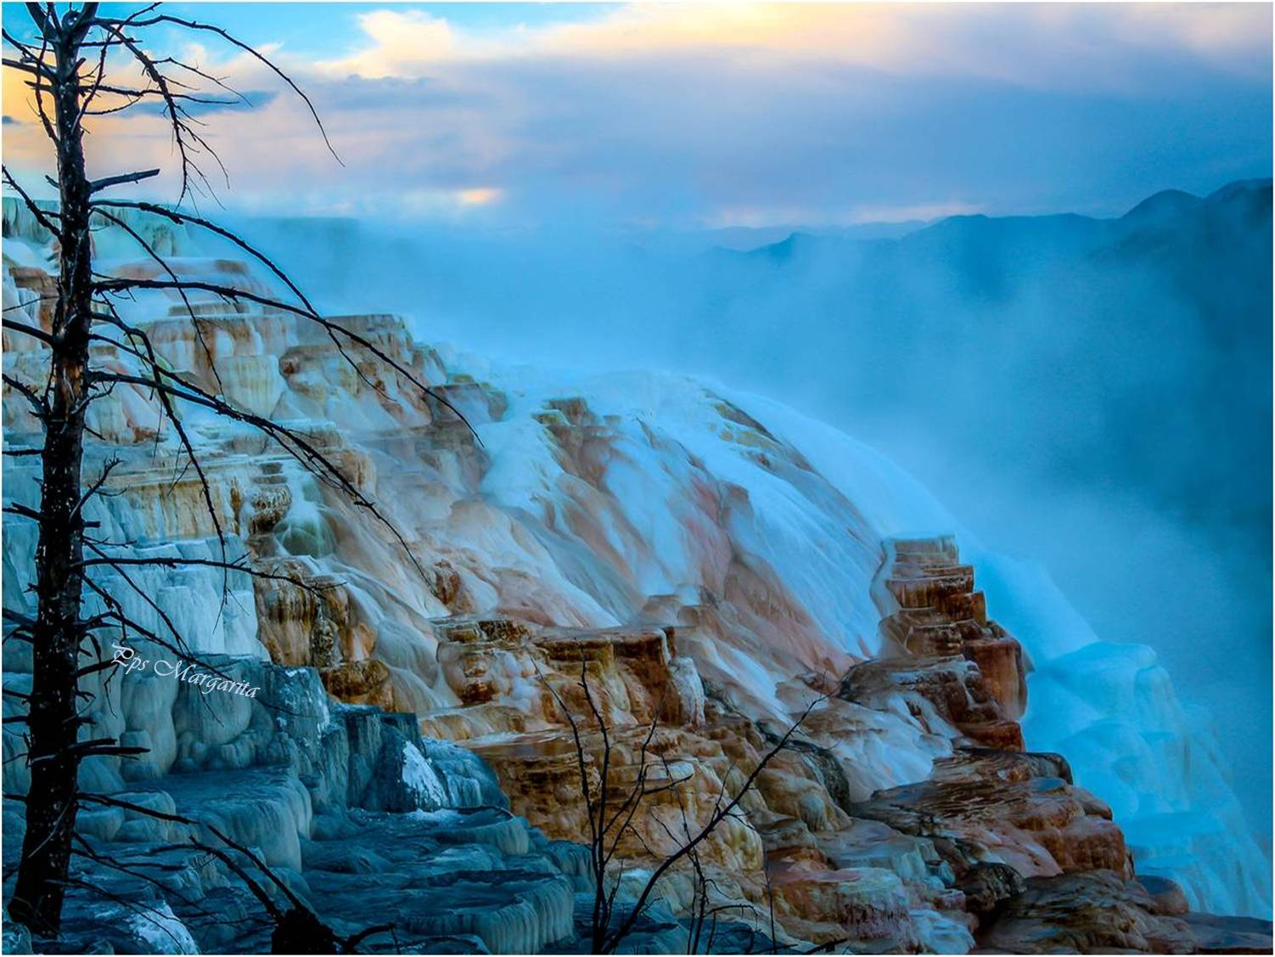
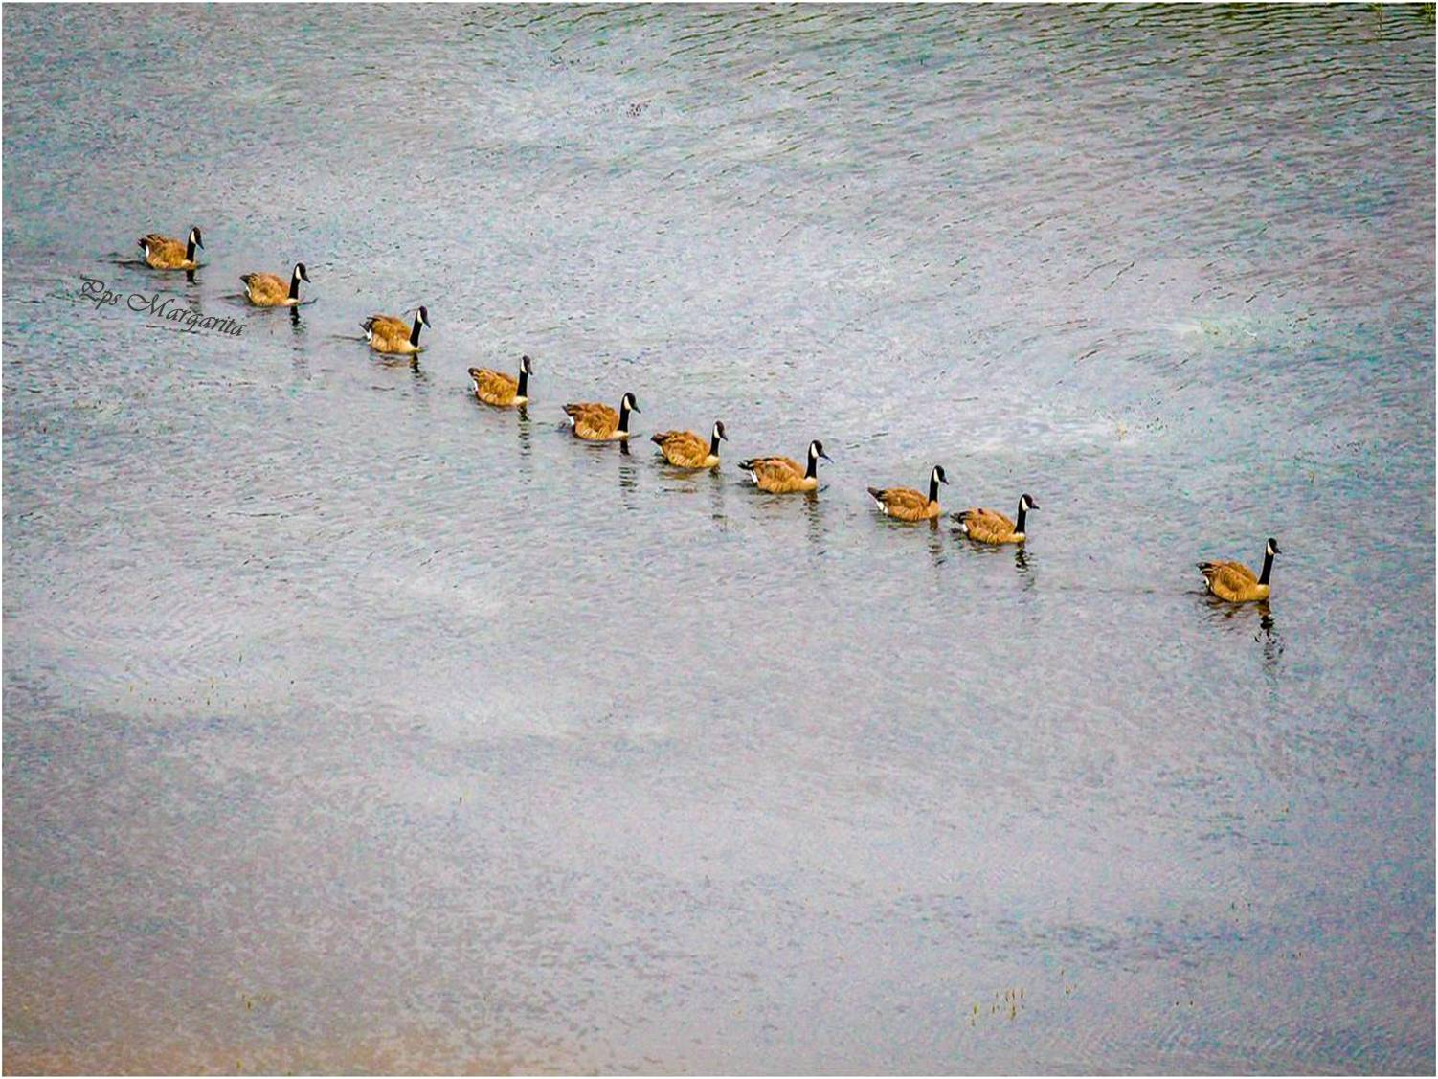

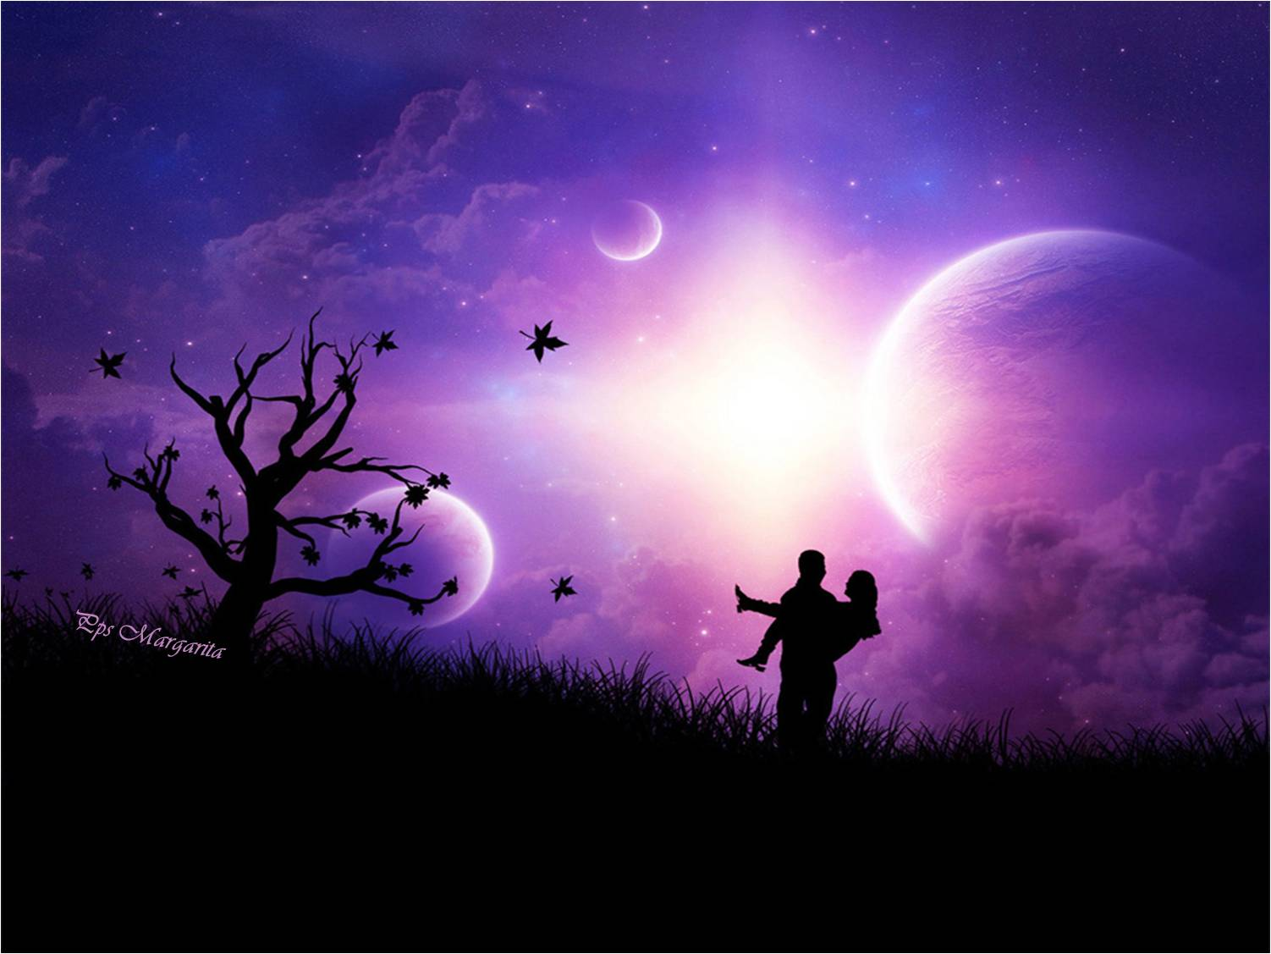
Cambia.....
todo cambia
Cambia...
todo cambia
Cambia...
todo cambia
Cambia.......
todo cambia

Slide 8



Slide 9
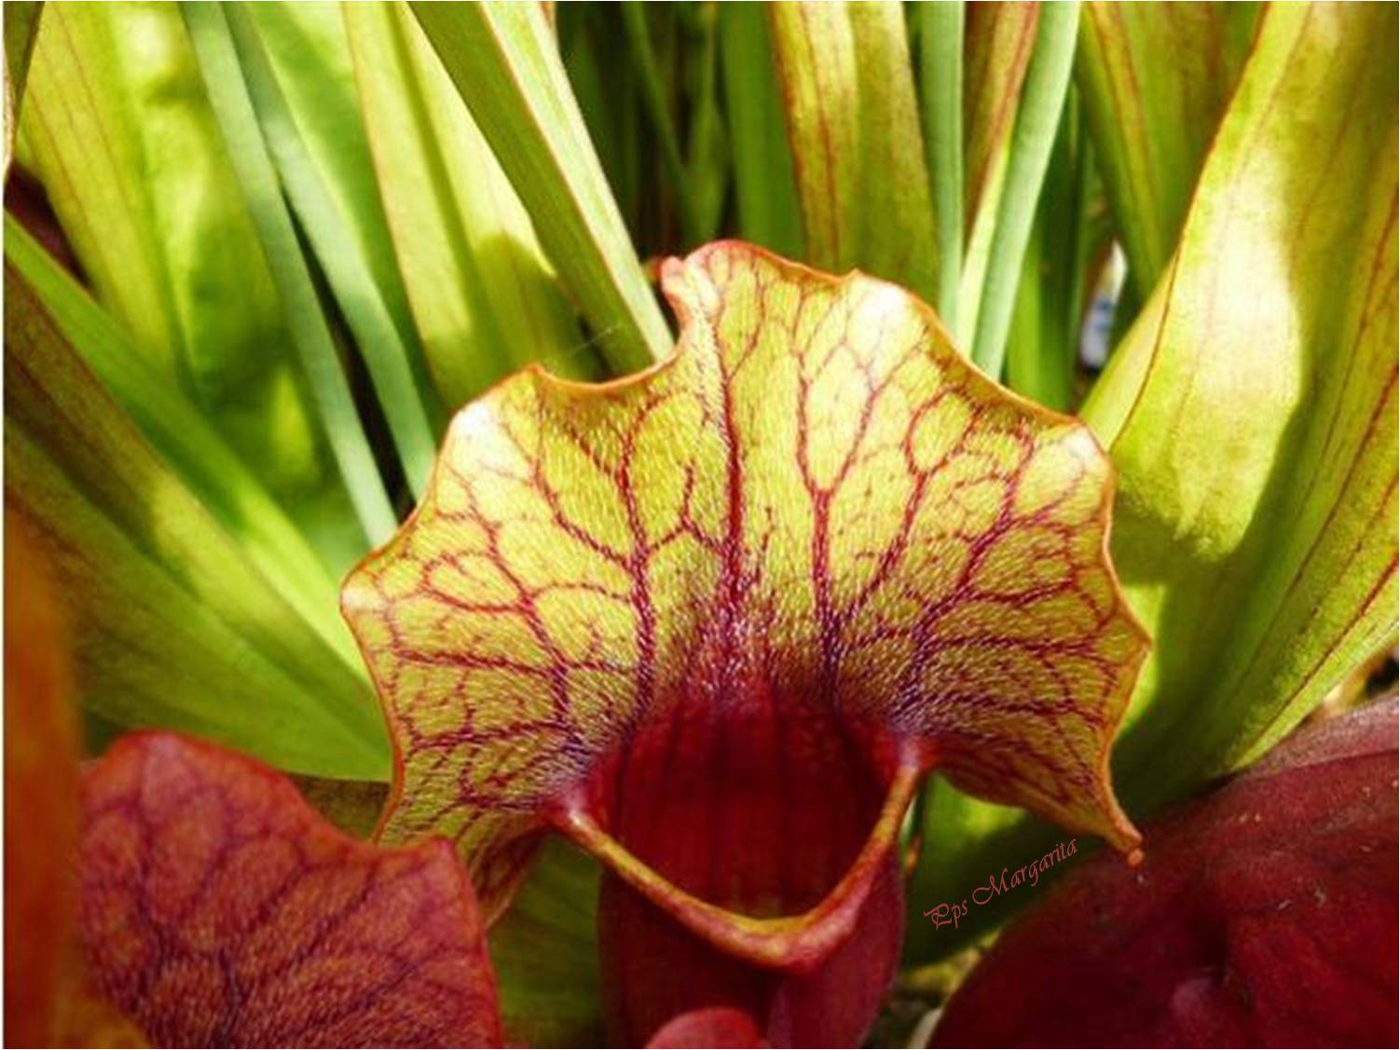
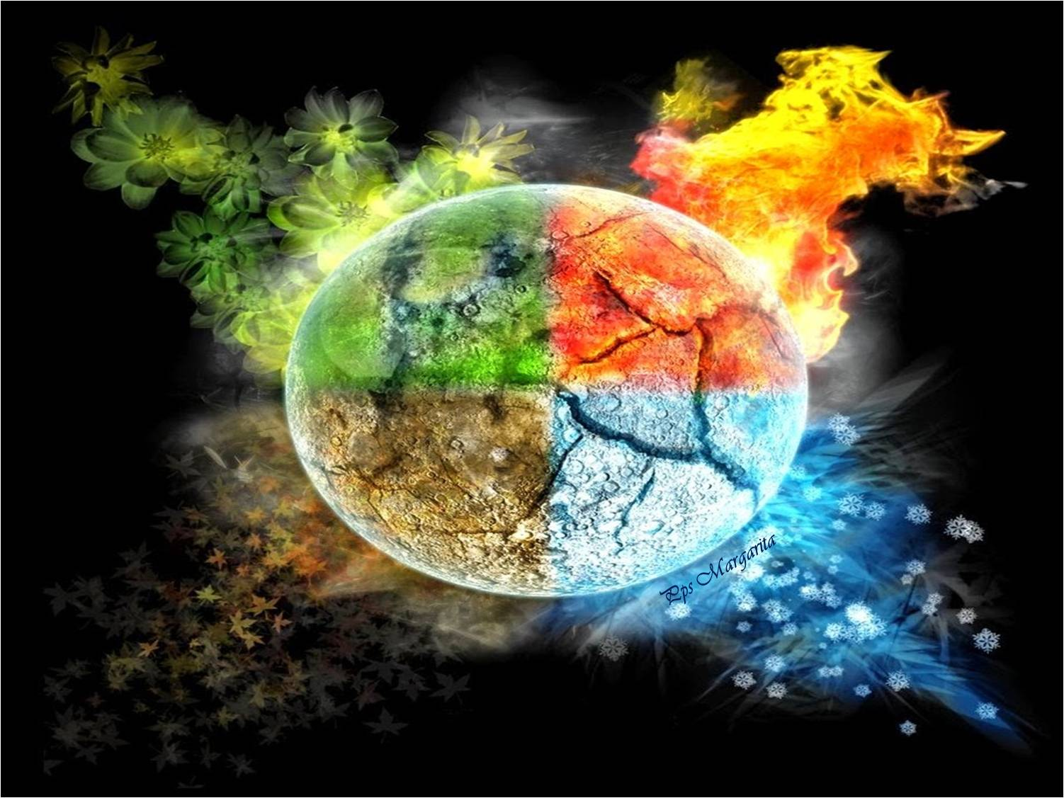

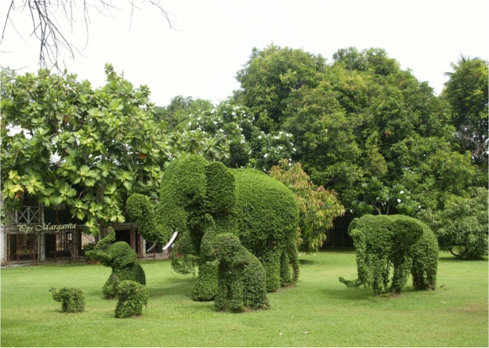
De verde
en la primavera
Cambia la planta y se viste
Cuando la noche subsiste
Cambia el sol en su carrera

Slide 10
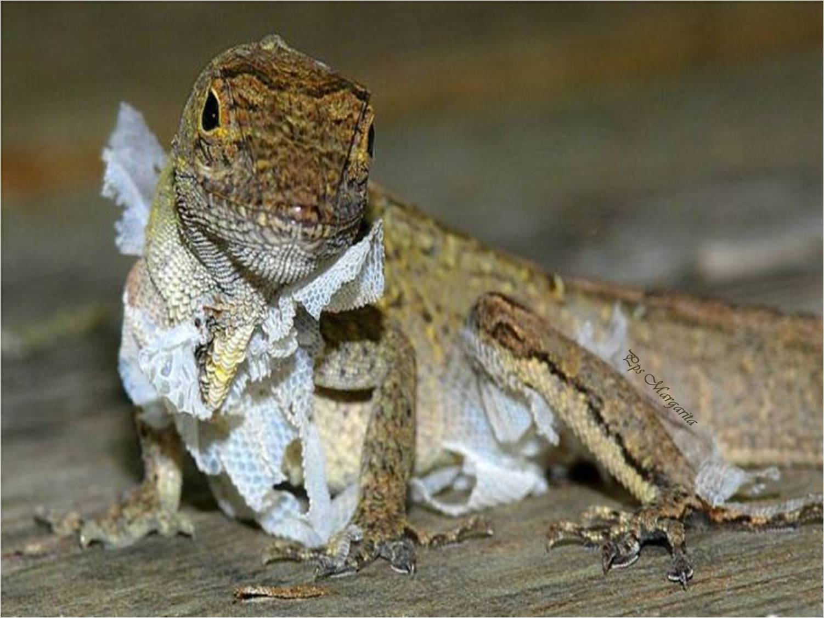
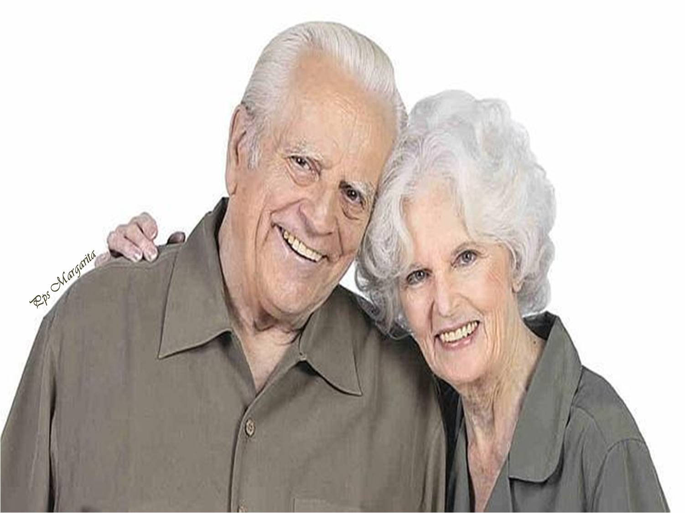
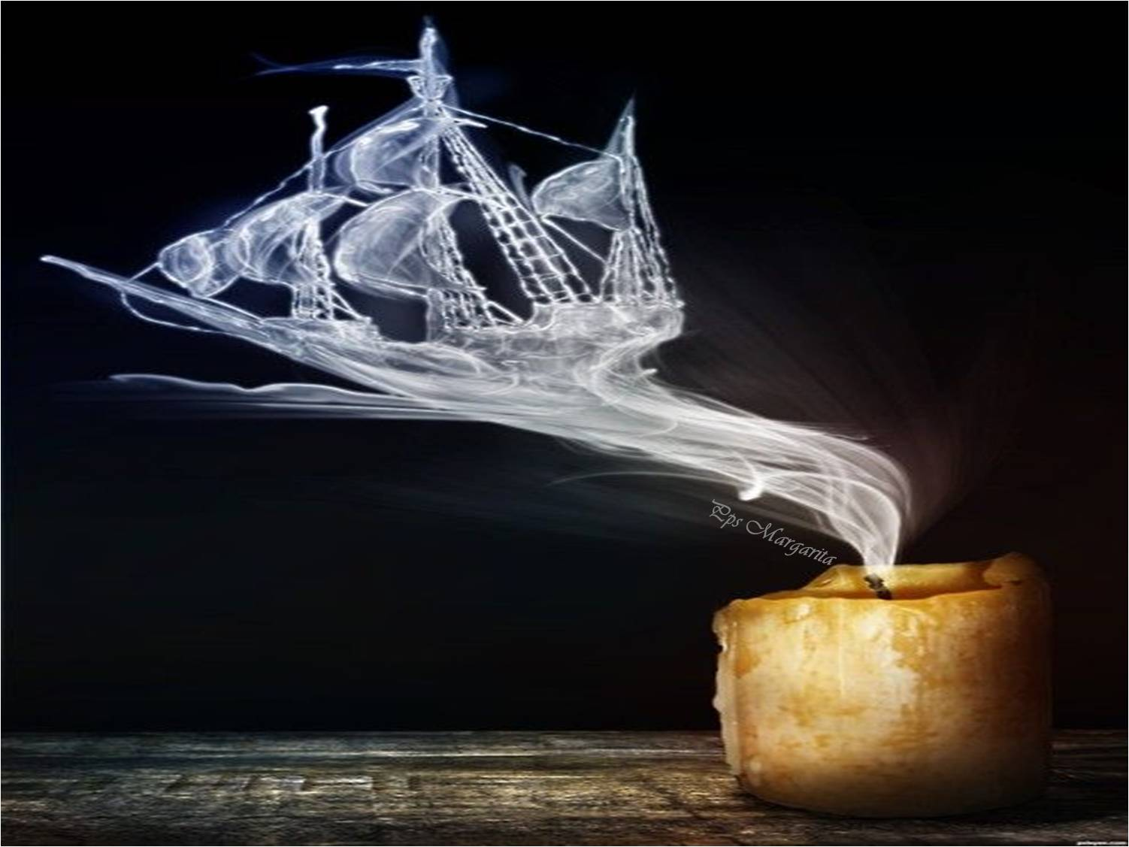
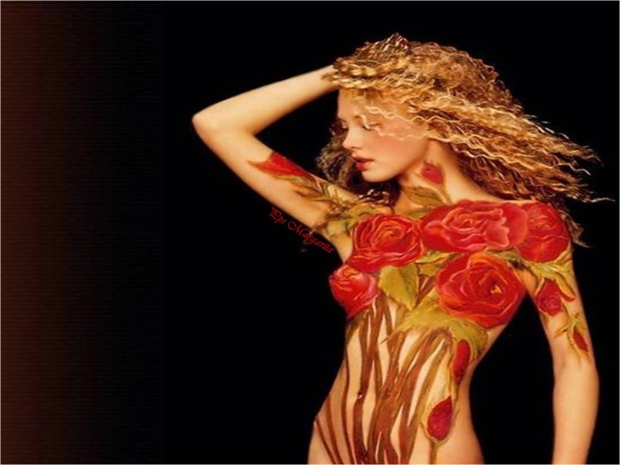

Que yo cambie no es extraño
Cambia el pelaje la fiera
Cambia el cabello el anciano
Y así como todo cambia

Slide 11
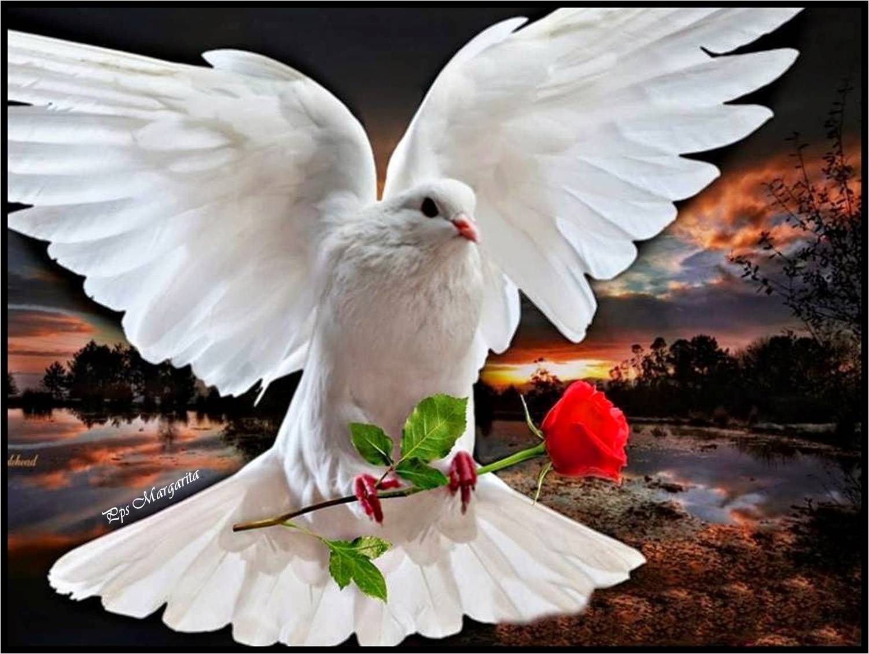

Slide 12
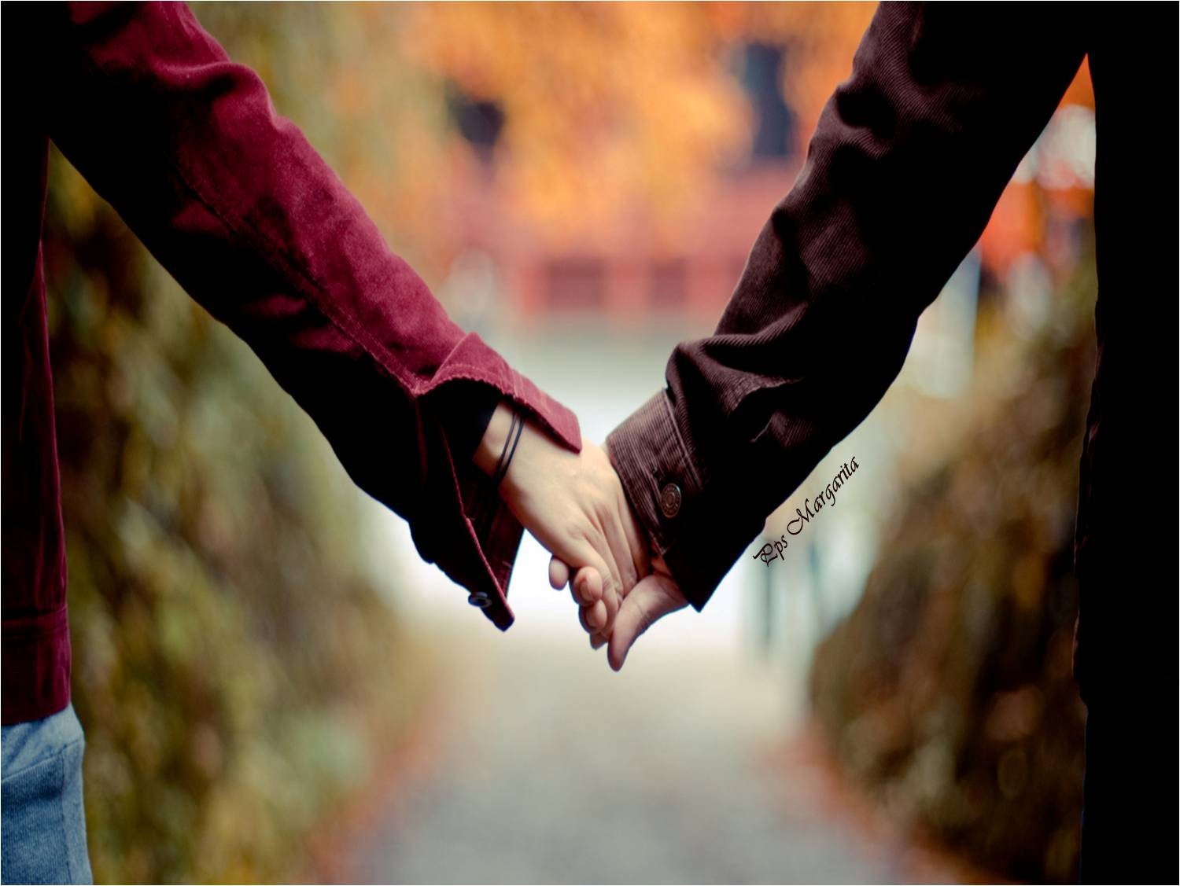
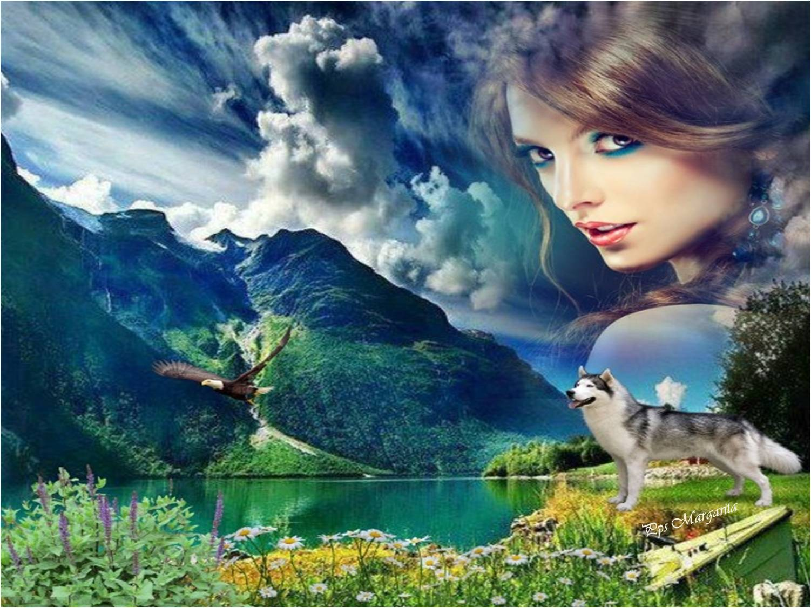
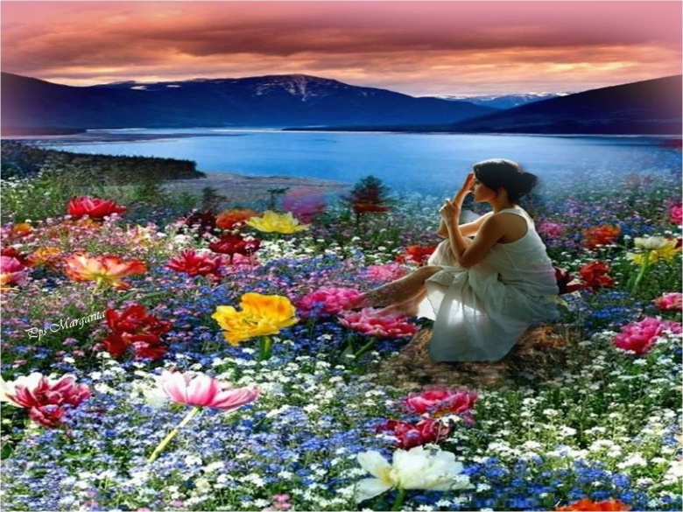
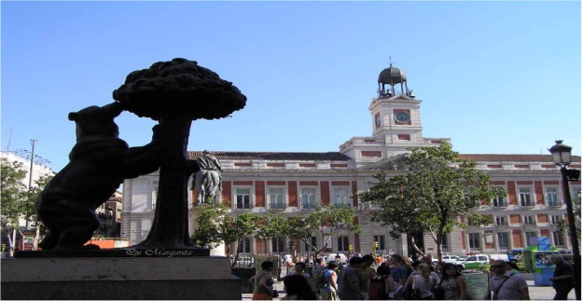
De mi pueblo y de mi gente
Ni el recuerdo ni el dolor
Por mas lejos
que me encuentre
Pero no cambia mi amor

Slide 13
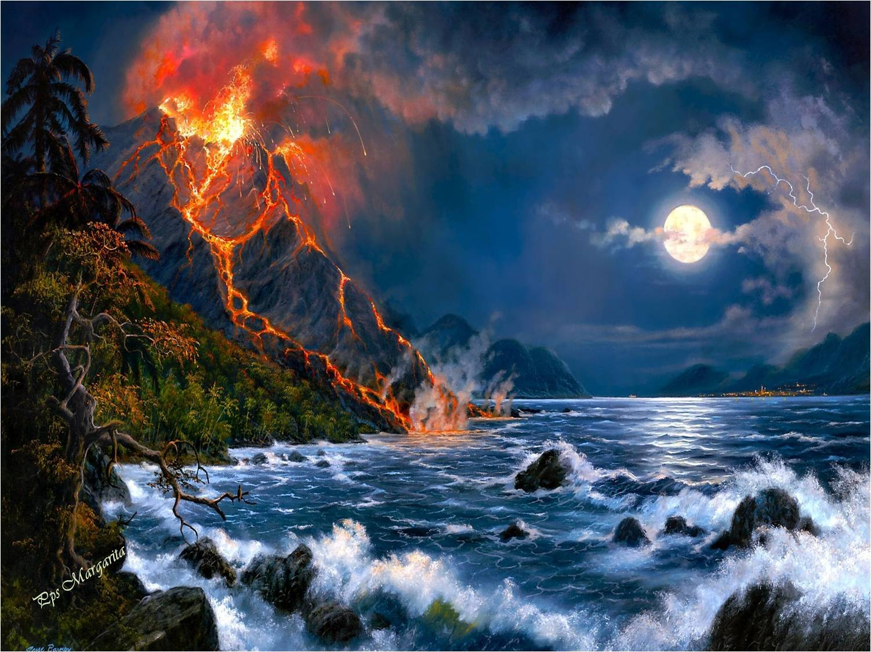
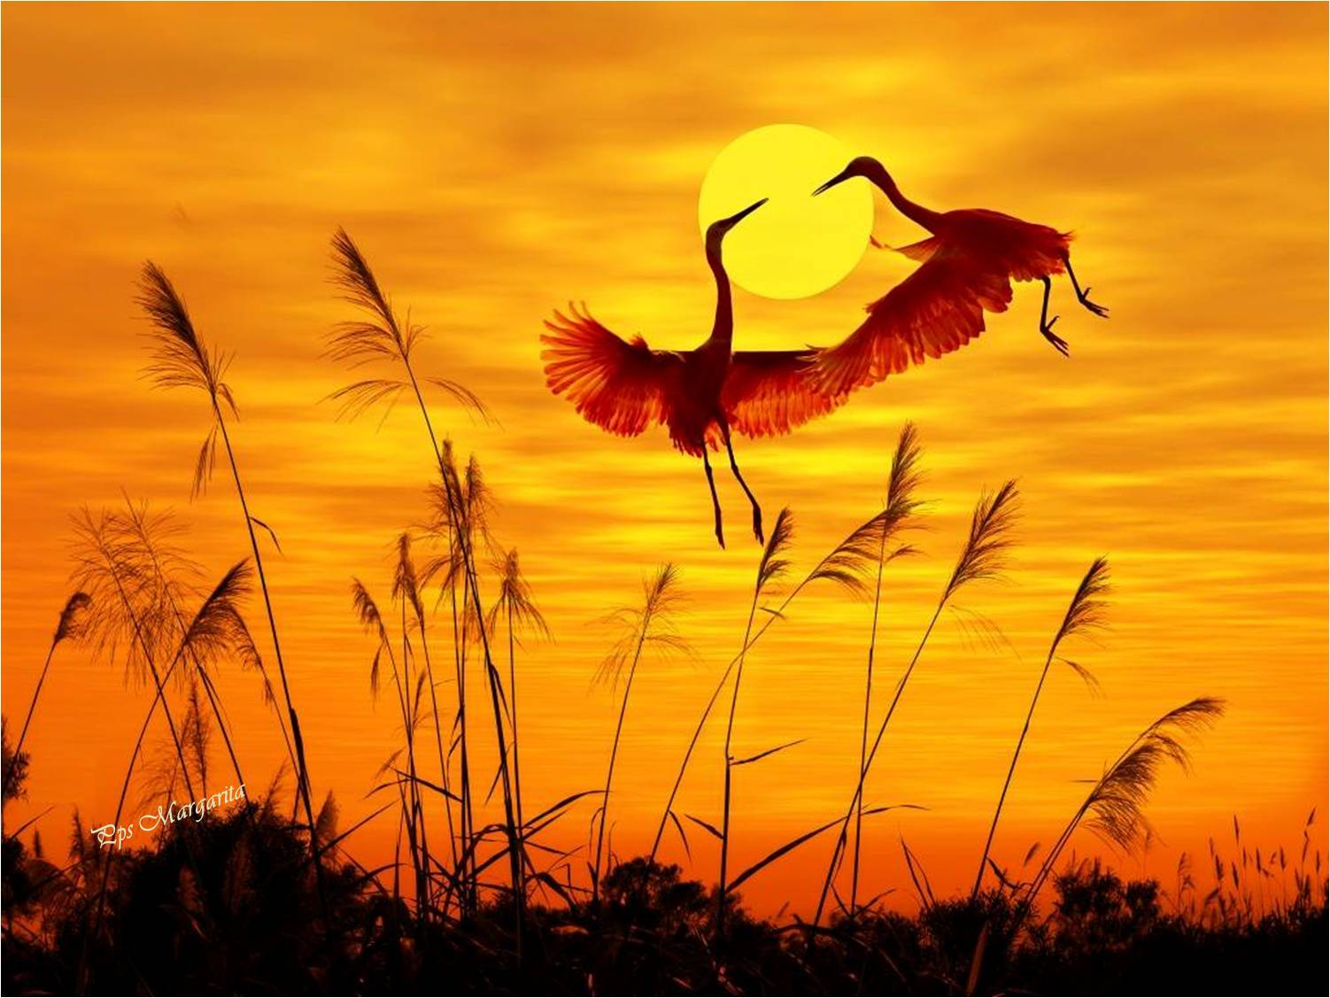
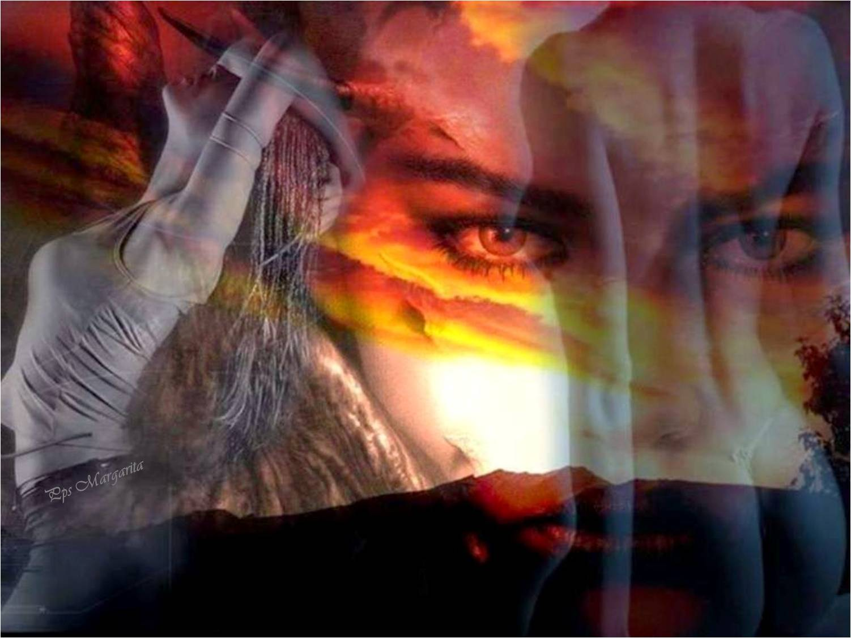
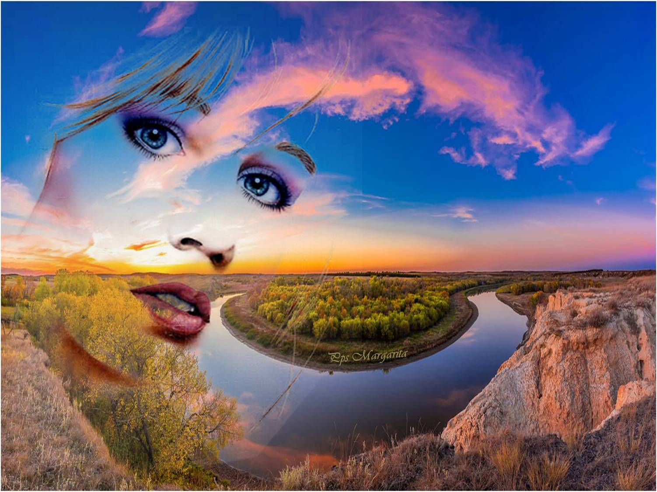
Tendrá que cambiar mañana
Y lo que cambió ayer
En esta tierra lejana
Así como cambio yo

Slide 14

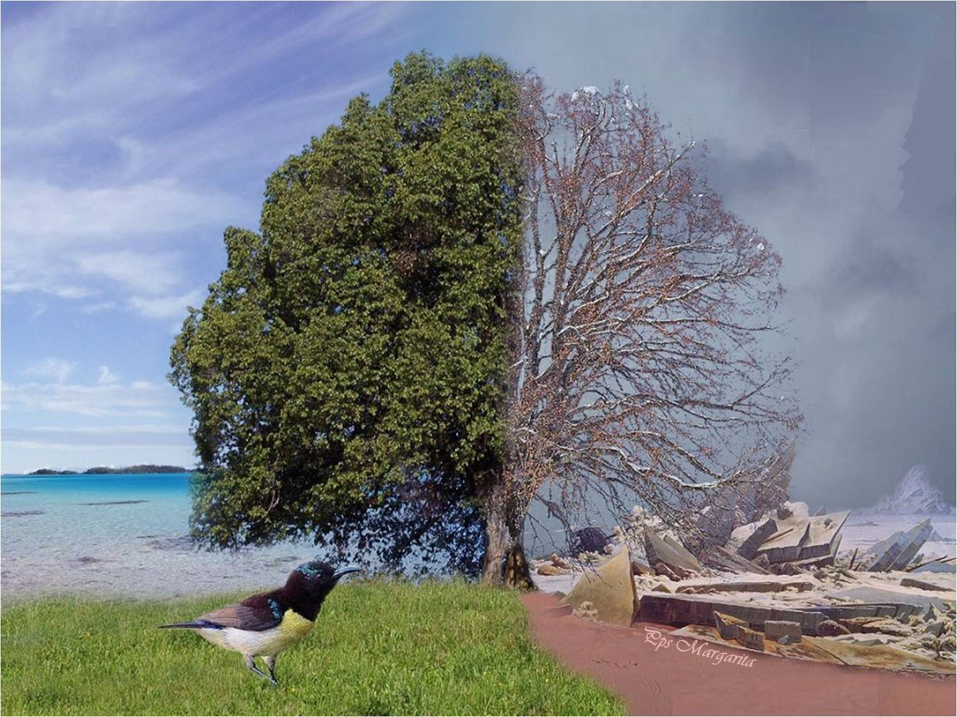
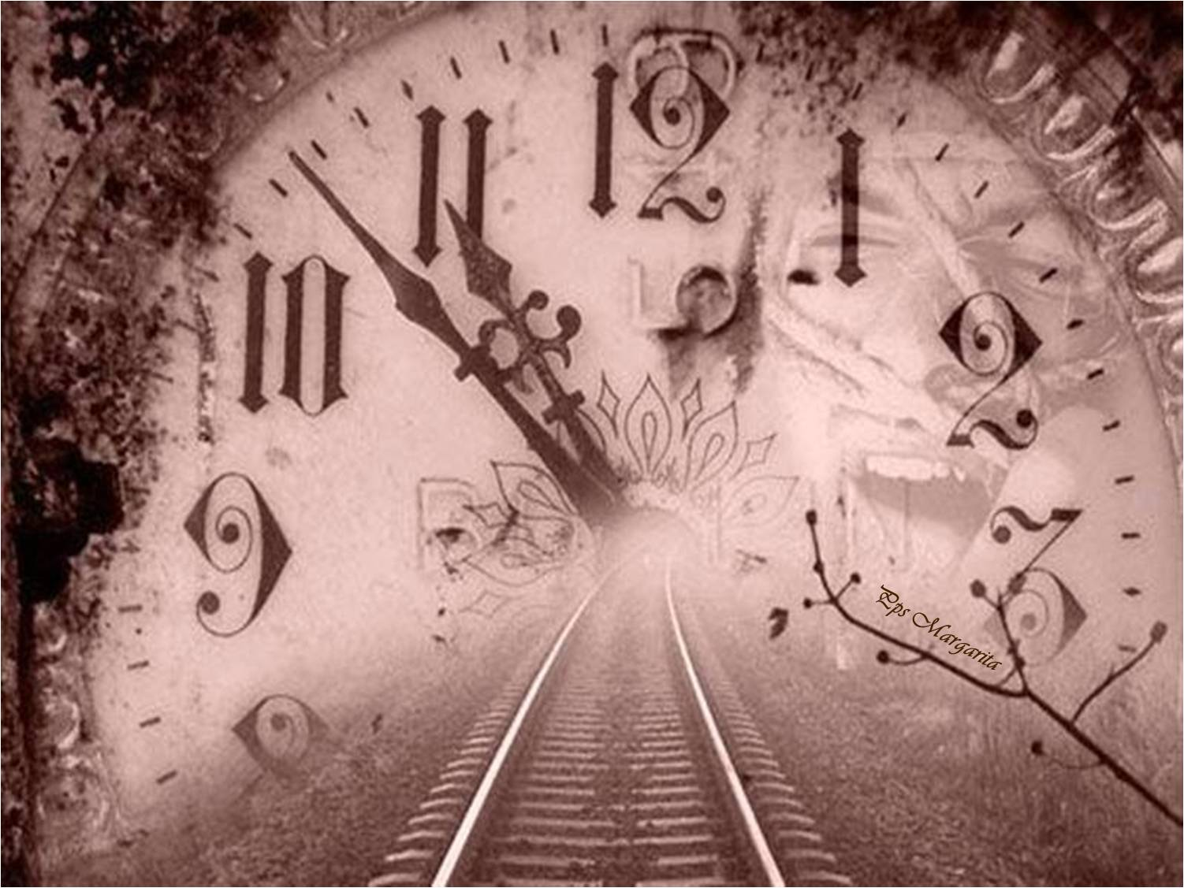
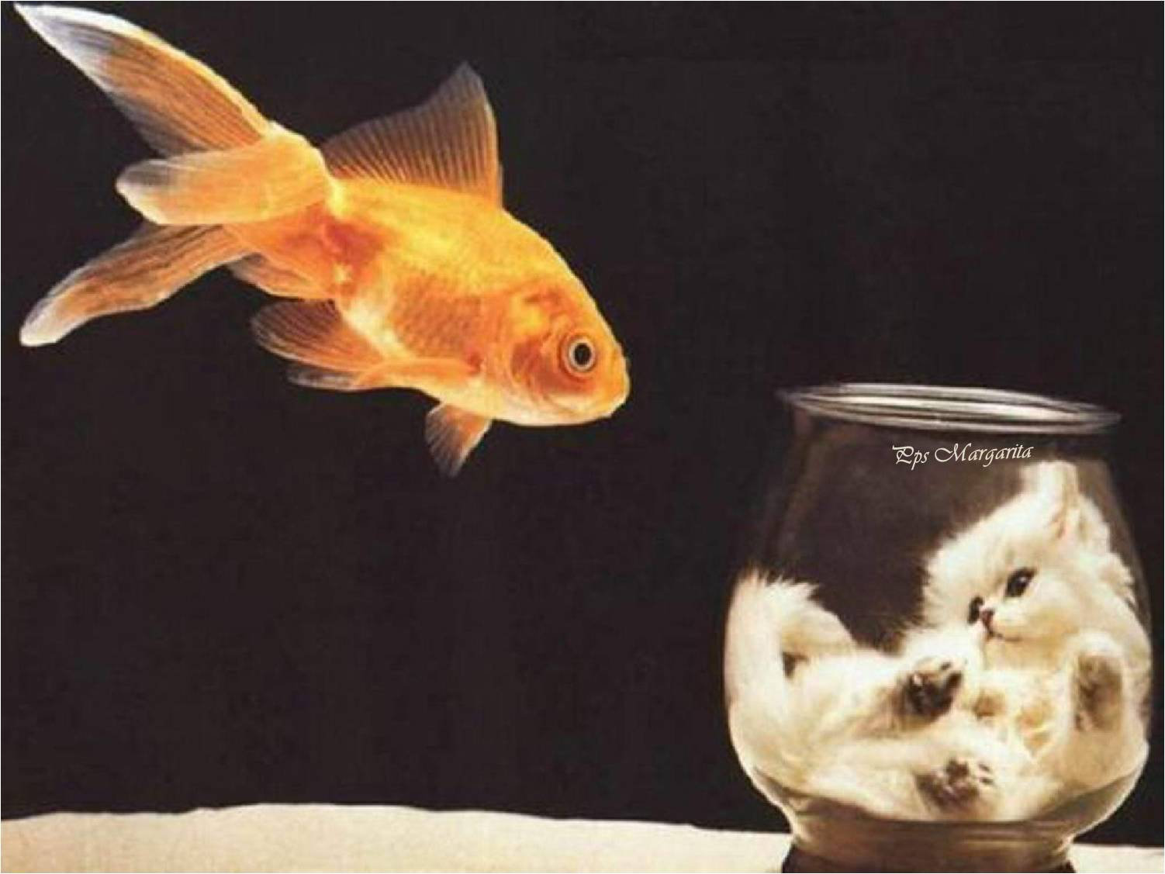
Cambia...
todo cambia
Cambia...
todo cambia
Cambia...
todo cambia
Cambia...
todo cambia

Slide 15
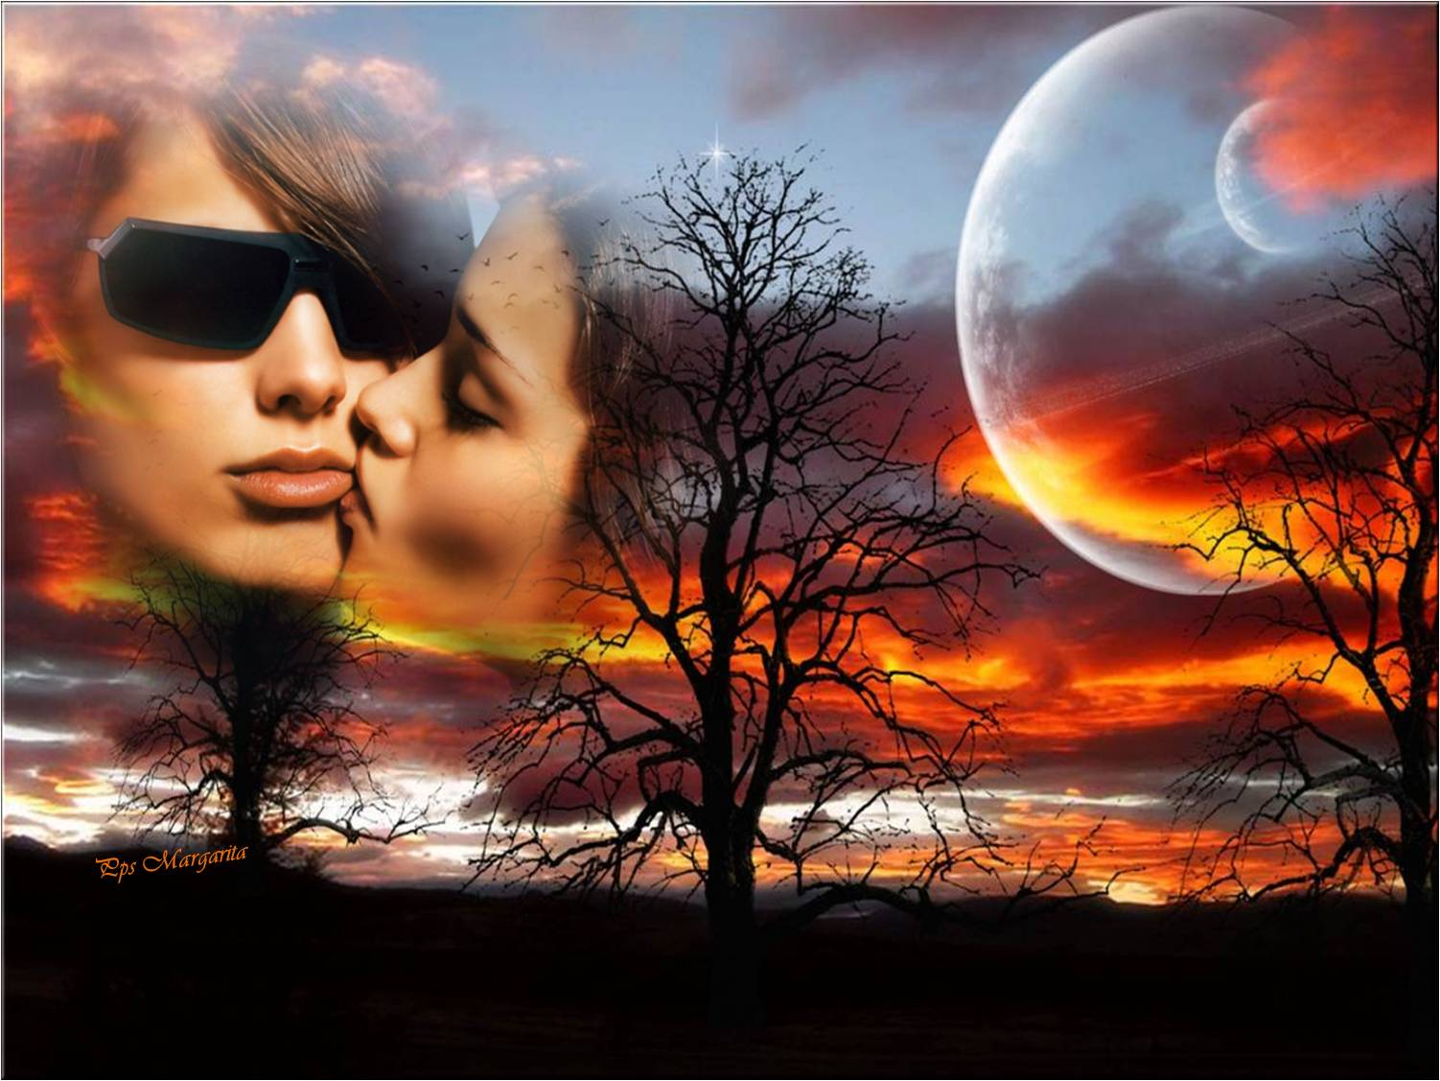
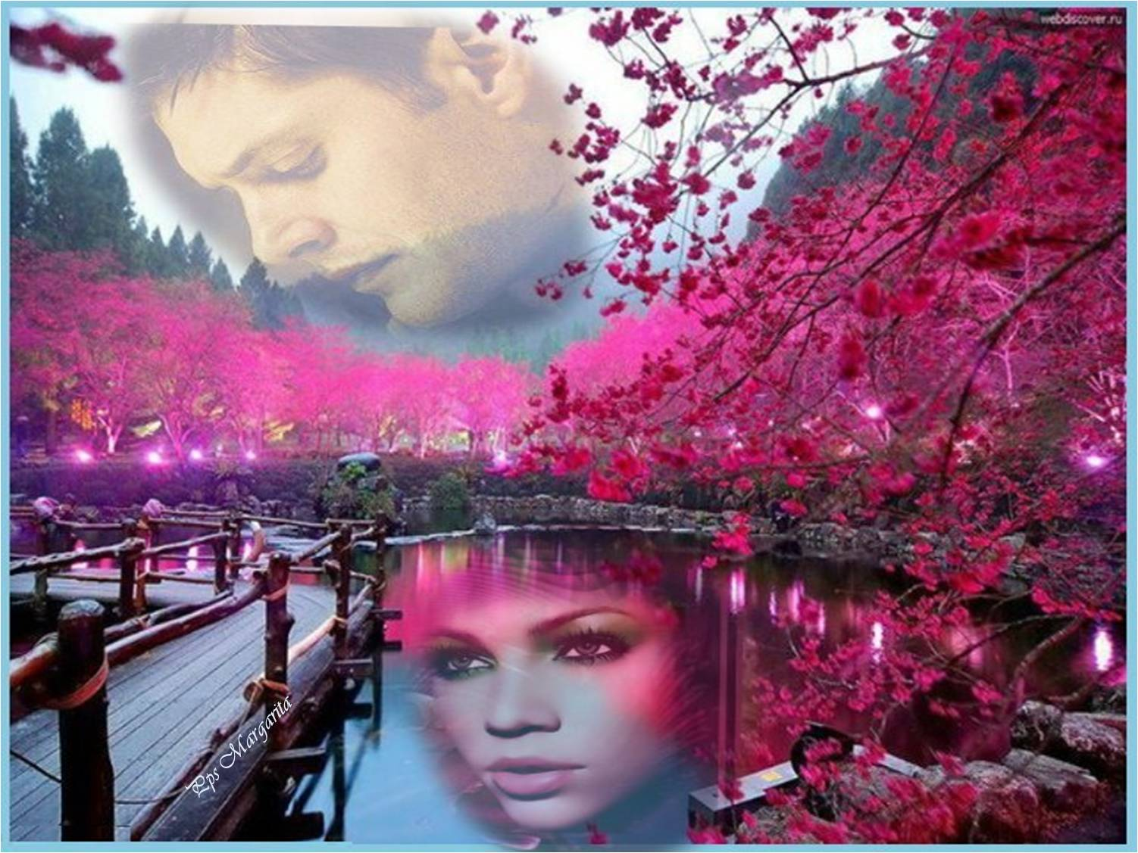
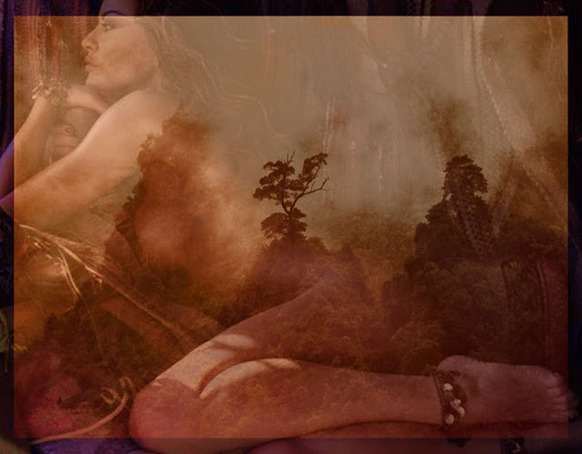
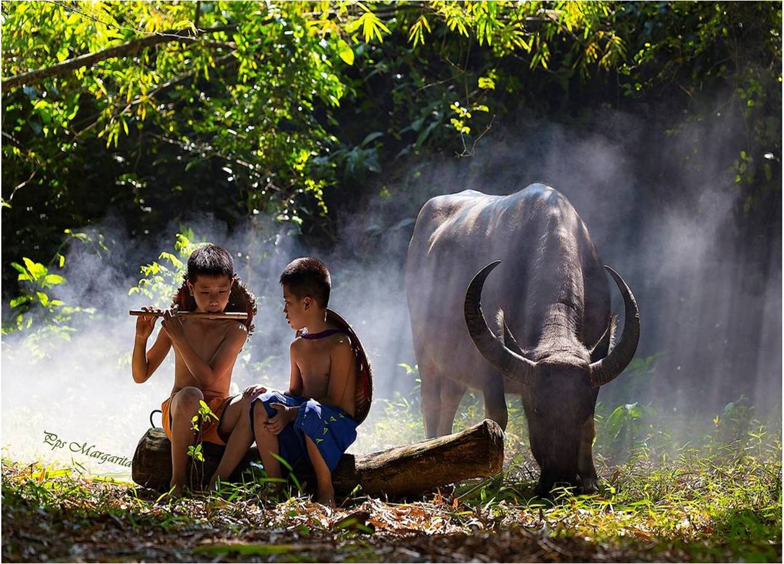
De mi pueblo
y de mi gente
Ni el recuerdo
ni el dolor
Por mas lejos
que me encuentre
Pero no cambia
mi amor

Slide 16
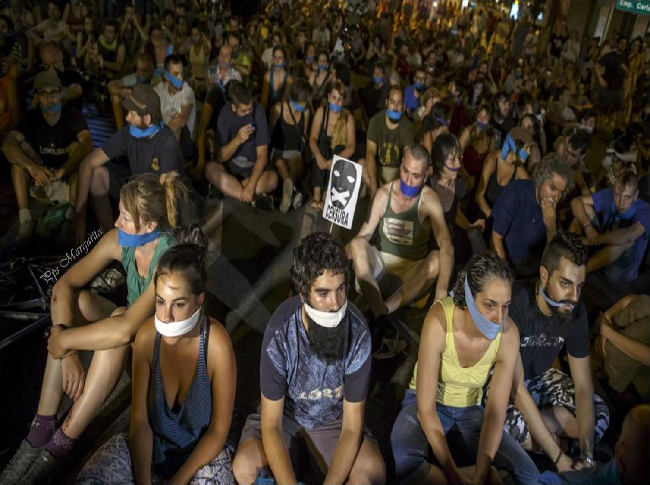
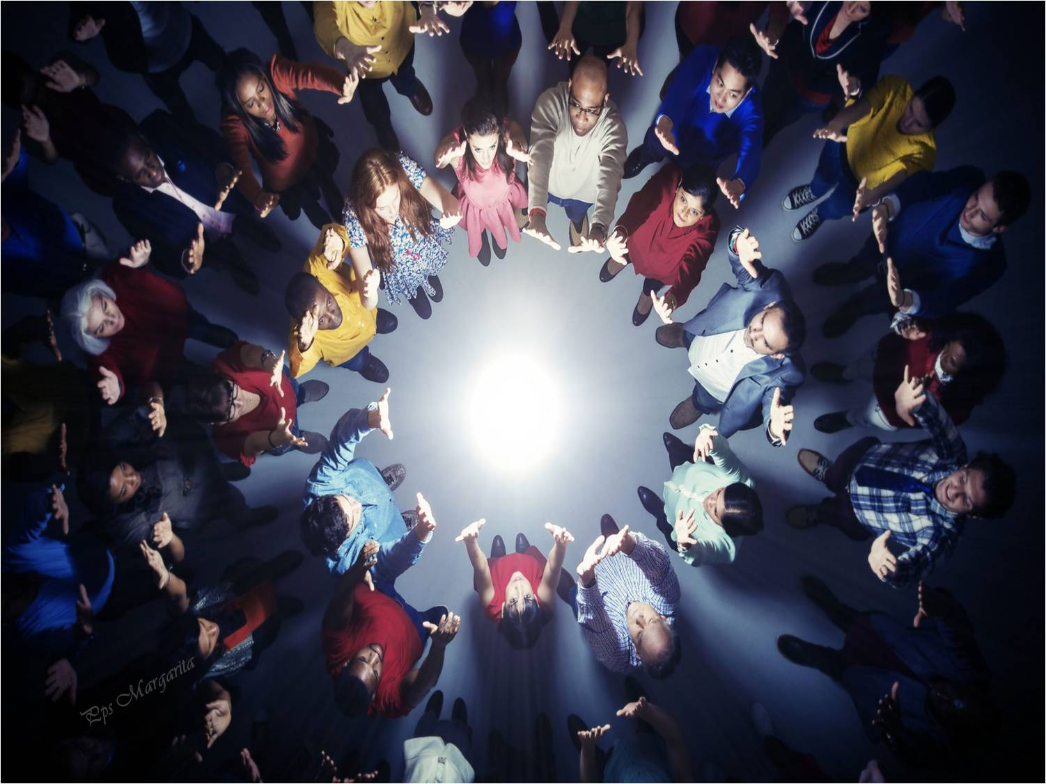

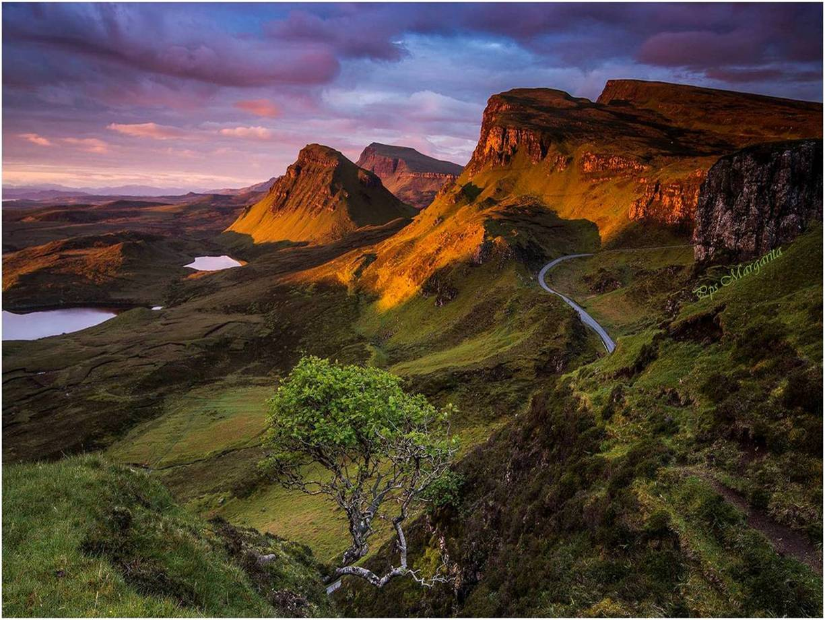
Y lo que cambió ayer
Así como cambio yo
Tendrá que cambiar mañana
En esta tierra lejana

Slide 17
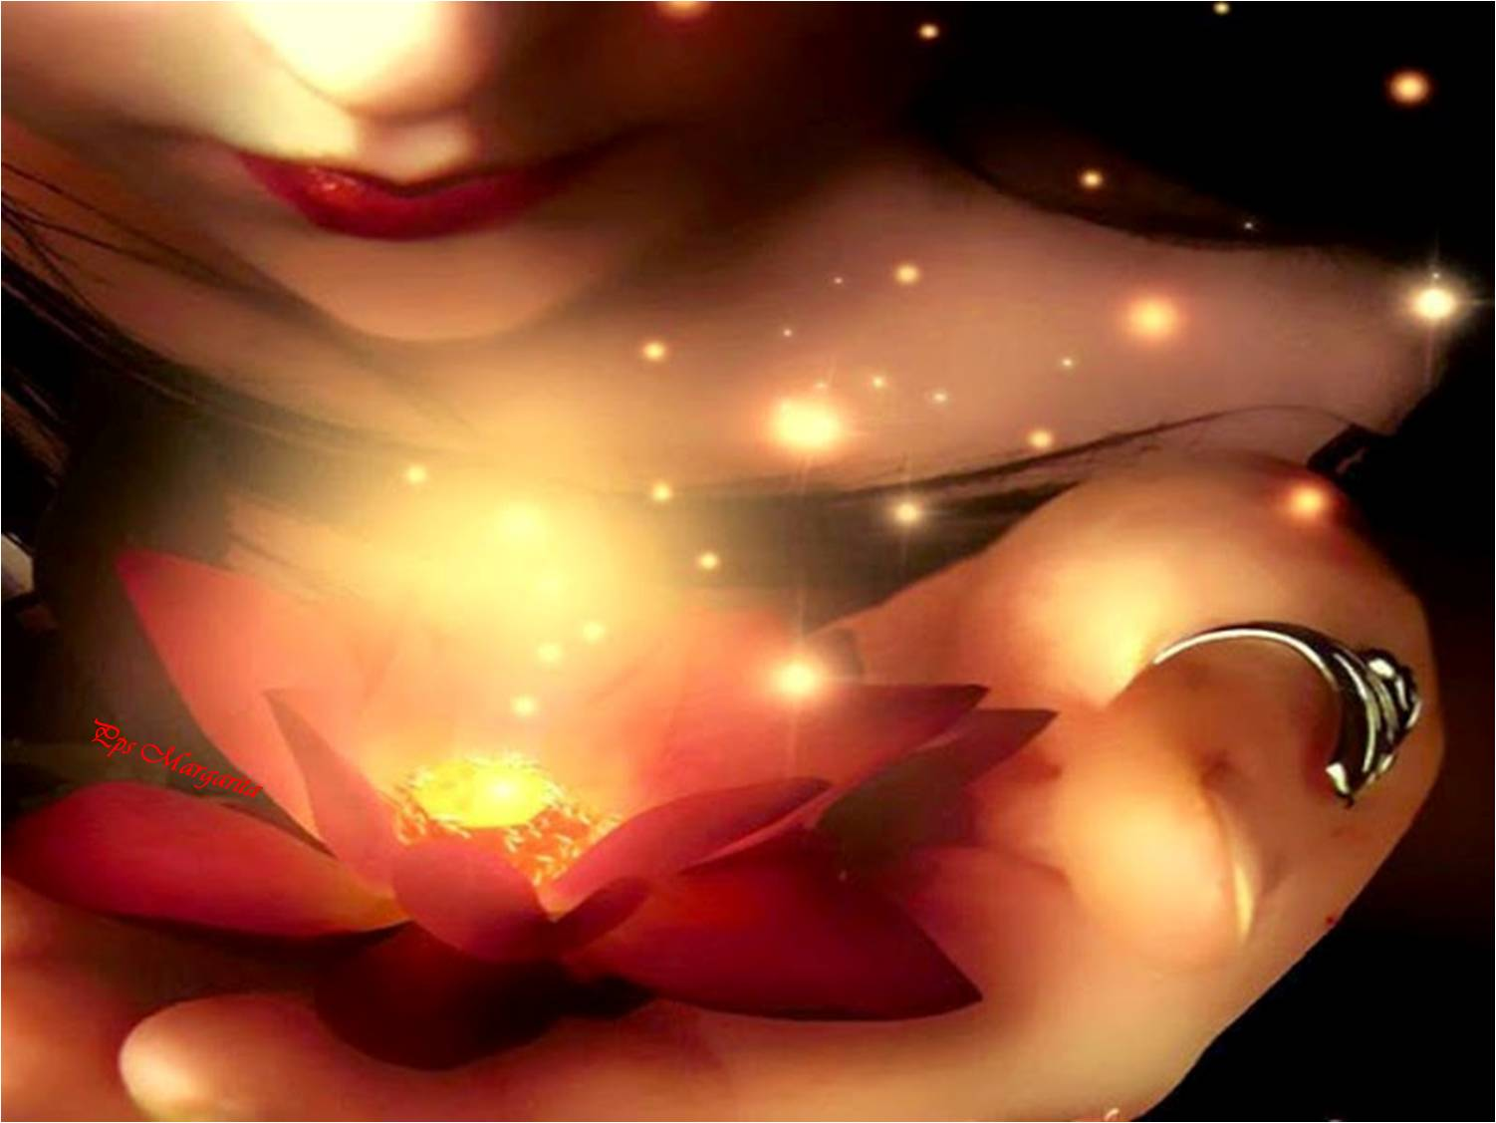
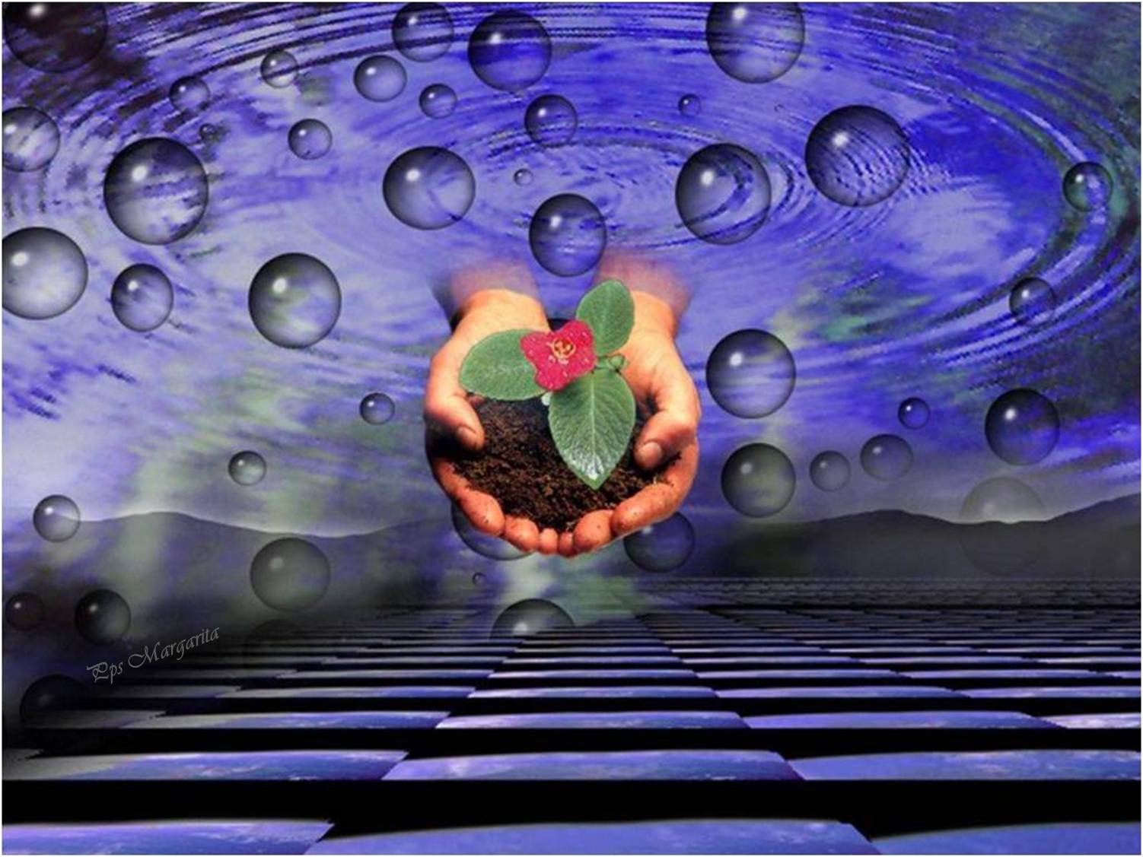
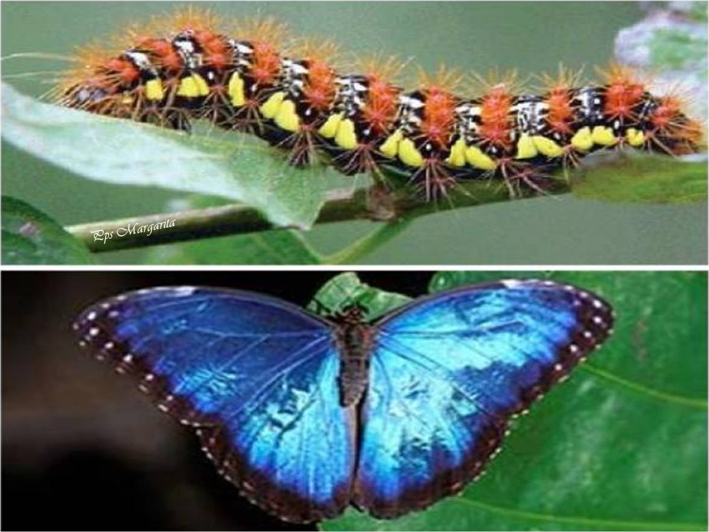
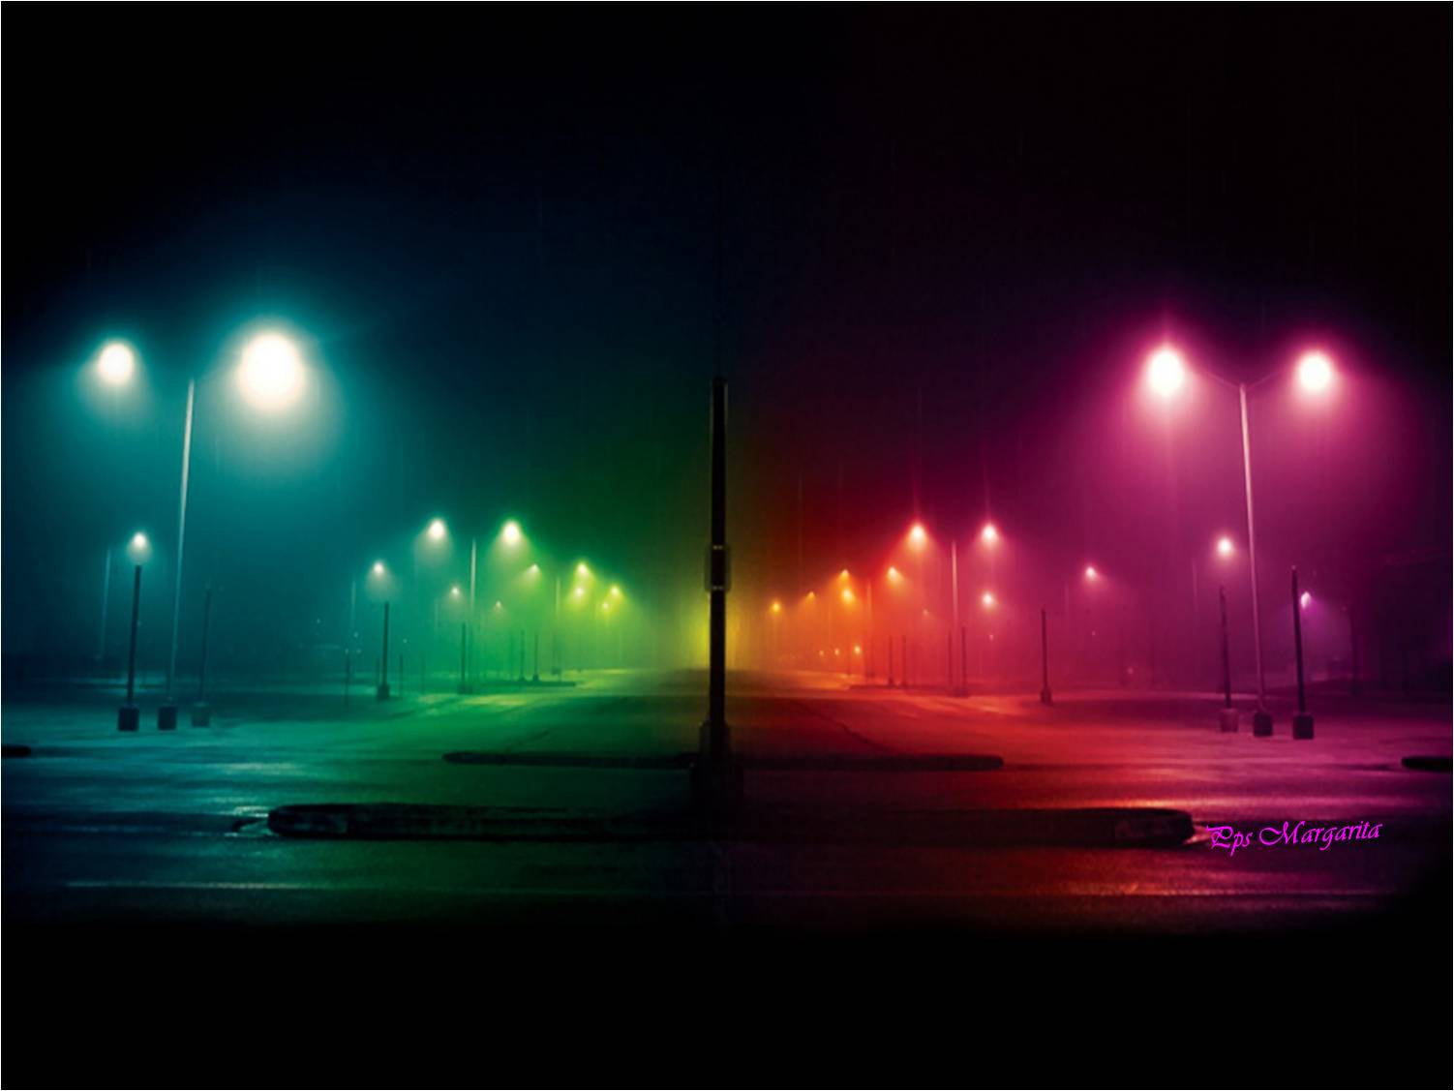
Cambia....
todo cambia
Cambia...
todo cambia
Cambia...
todo cambia
Cambia....
todo cambia

Slide 18
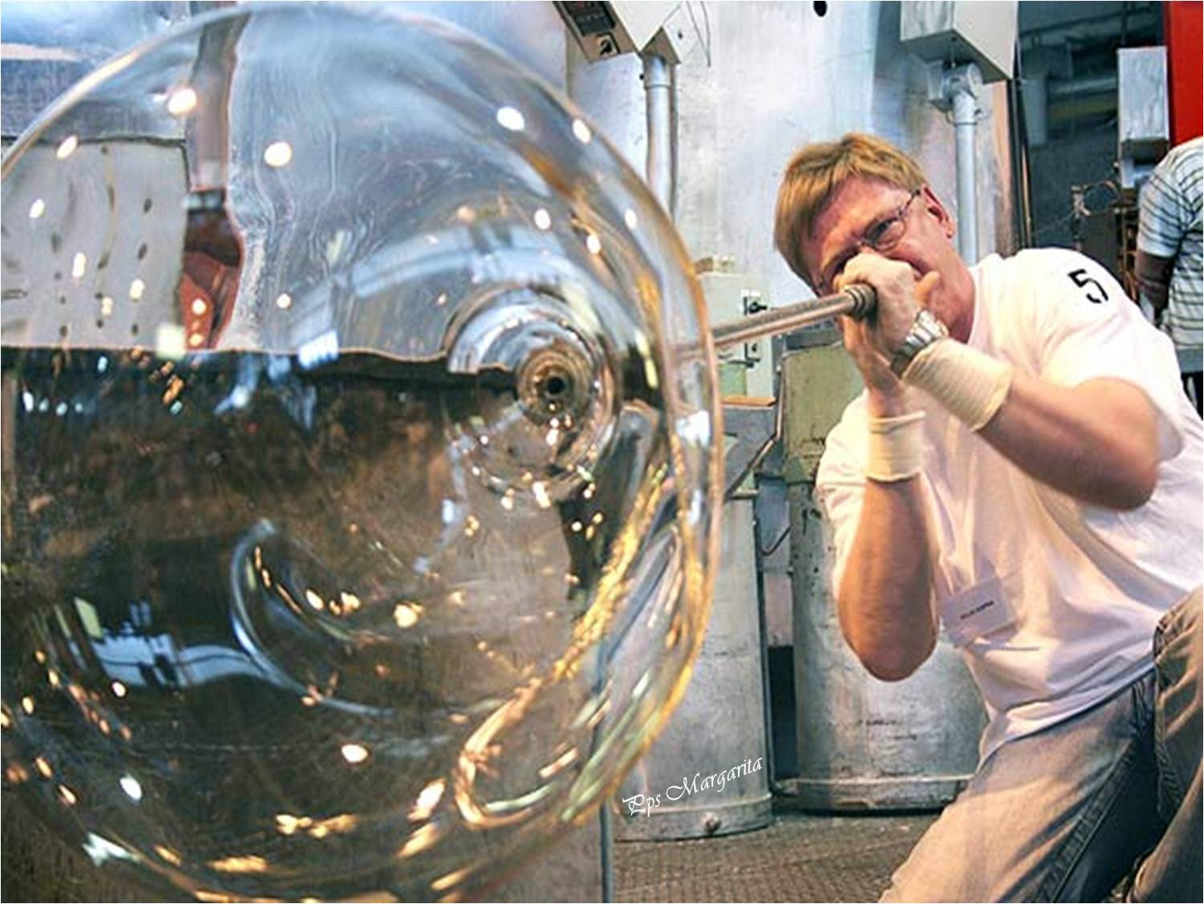




Slide 19







Slide 20









¿Te ha gustado?
Puedes ver más entrando
Aquí
Además puedes recibir powerpoints en tu correo electrónico suscribiéndote aquí:
Esta presentación powerpoint ha sido creada y compartida única y exclusivamente para mispps.com

